Slide 1

ΔΕΡΜΑΤΟΛΟΓΙΑ
ΤΜΗΜΑ ΑΙΣΘΗΤΙΚΗΣ
Α΄ΕΞΑΜΗΝΟ
ΝΤΟΤΣΙΚΑ ΑΝΑΣΤΑΣΙΑΔΗ ΙΩΑΝΝΑ
M.D.E.

Slide 2
ΜΑΘΗΜΑ 1^{ο} : ΤΟ ΔΕΡΜΑ
1. Τι είναι το δέρμα;
Είναι όργανο που αποτελείται από επιθηλιακό ιστό, ο οποίος διακρίνεται σε καλυπτήριο και αδενικό επιθήλιο.
Το δέρμα είναι το μεγαλύτερο ανθρώπινο όργανο, τόσο ως προς το βάρος του όσο και ως προς την επιφάνεια σώματος που καλύπτει.
Έχει έκταση: 2 περίπου τετραγωνικά μέτρα
Βάρος: 4,5-5 κιλά
Πάχος: 0,5 έως 4 χιλιοστά.

Slide 3
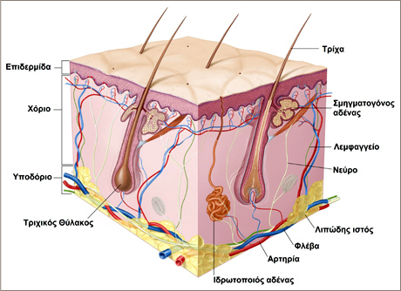
2. Ποιες είναι οι στιβάδες του δέρματος;
Διακρίνεται ανατομικά
σε 3
την επιδερμίδα,
το χόριο και
τον υποδόριο ή λιπώδη ιστό.
Κάθε μια στιβάδα έχει διαφορετική κυτταρική σύσταση και διαφορετική δομή και λειτουργία.

Slide 4
3. Τι παρατηρούμε στην επιφάνεια του δέρματος;
Παρατηρούμε:
το άτριχο μέρος,
το έντριχο μέρος (τρίχες), λιπίδια, λεπτές ρυτιδώσεις και άλλα στοιχεία του όπως φακίδες, σπίλους, πόρους.
Περιλαμβάνονται: οι όνυχες και οι αδένες (σμηγματογόνοι και ιδρωτοποιοί).
Με βάση το πάχος της επιδερμίδας, το δέρμα διακρίνεται σε παχύ και λεπτό.
Το παχύ δέρμα είναι άτριχο, λείο και γυμνό, και βρίσκεται στις παλάμες και τα πέλματα.
Το λεπτό δέρμα είναι τριχωτό και συναντάται στα υπόλοιπα μέρη του σώματος.

Slide 5
4. Περιγράψτε την Εξωτερική μορφολογία του δέρματος
Στην εξωτερική επιφάνεια του δέρματος, εκτός από τις τρίχες, παρατηρούνται διάφορες αναγλυφές, που είναι:
Οι πόροι των ιδρωτοποιών αδένων
Οι δερματικές θηλές, που παριστάνουν κωνοειδείς προβολές του χορίου που καλύπτονται από την επιδερμίδα.
Οι δερματικές ακρολοφίες, που σχηματίζονται από τις δερματικές θηλές στο άτριχο δέρμα των παλαμών και των πελμάτων. Οι δερματικές ακρολοφίες αποτελούν καταδύσεις της επιδερμίδας μέσα στο χόριο.
Οι αύλακες, που σχηματίζονται ανάμεσα στις δερματικές ακρολοφίες. Στις αύλακες εκβάλλουν οι πόροι των ιδρωτοποιών αδένων.
Οι δερματικές άλω, μικρές πολύγωνες περιοχές που απαντώνται σε όλο το υπόλοιπο τριχωτό δέρμα.
Οι περιοχές αυτές χωρίζονται μεταξύ τους με αβαθείς αύλακες. Από τα σημεία διασταύρωσης των δερματικών αυλακών βγαίνουν προς τα έξω οι τρίχες.

Slide 6
5.Ποια είναι τα γενικά χαρακτηριστικά του δέρματος;
(βάρος, πάχος, διατασιμότητα, χρώμα)
Το βάρος του δέρματος (χωρίς το υποδόριο λίπος) είναι κατά μέσο όρο 4,85 Kgr στον ενήλικο άνδρα και 3,18 Kgr στην ενήλικη γυναίκα.
Το πάχος του δέρματος (χωρίς τον υποδόριο ιστό) κυμαίνεται από 1 έως 4 mm.
Η διατασιμότητα του δέρματος ποικίλλει στις διάφορες θέσεις και εξαρτάται
α) από το πάχος του β) από το βαθμό σύμφυσής του με τα υποκείμενα μόρια και γ) από την παρουσία δερματικών πτυχών και αυλάκων.

Slide 7
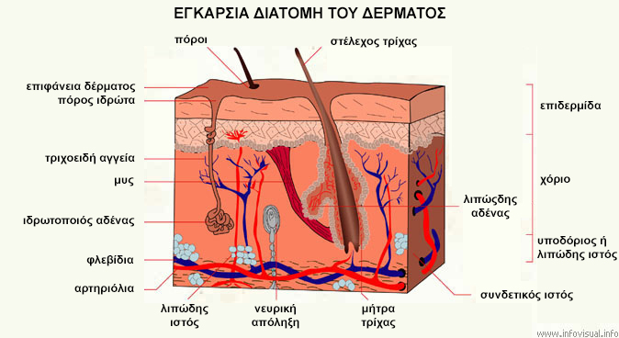

Slide 8
6. Ποιες είναι οι Λειτουργίες του δέρματος;
Προστασία των υποκείμενων οργάνων από εξωτερικές μηχανικές βλάβες.
Παρεμπόδιση εξάτμισης του νερού από τους ιστούς.
Παρεμπόδιση εισόδου μικροβίων και χημικών ουσιών στο σώμα.
Προστασία από την ηλιακή ακτινοβολία χάρη στη μελανίνη.
Ρύθμιση της θερμοκρασίας του σώματος: το δέρμα μπορεί να αποβάλλει ή να εμποδίζει την αποβολή θερμότητας αυξάνοντας ή μειώνοντας αντίστοιχα το εύρος των αγγείων που διαθέτει. Ακόμη αποβολή θερμότητας μπορεί να επιτευχθεί με την εξάτμιση του ιδρώτα. Οι τρίχες & το υποδόριο λίπος αποτελούν θερμομονωτικά στρώματα.
Αισθητήριο όργανο: το δέρμα διαθέτει υποδοχείς για την αφή, την πίεση, τον πόνο και τη θερμοκρασία.
Αναπνευστικό όργανο: διενεργεί την άδηλη αναπνοή.
Εκκριτικό όργανο: παραγωγή γάλακτος.
Απεκκριτικό όργανο: αποβάλλει με τον ιδρώτα και το σμήγμα προϊόντα της ανταλλαγής της ύλης.
Συμμετοχή στη σύνθεση της βιταμίνης D
Παραγωγή αντισωμάτων.

Slide 9
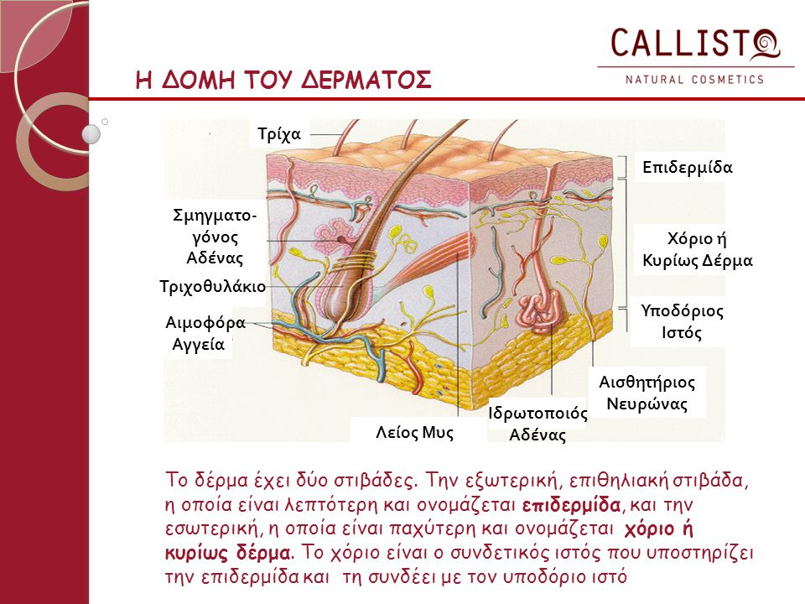
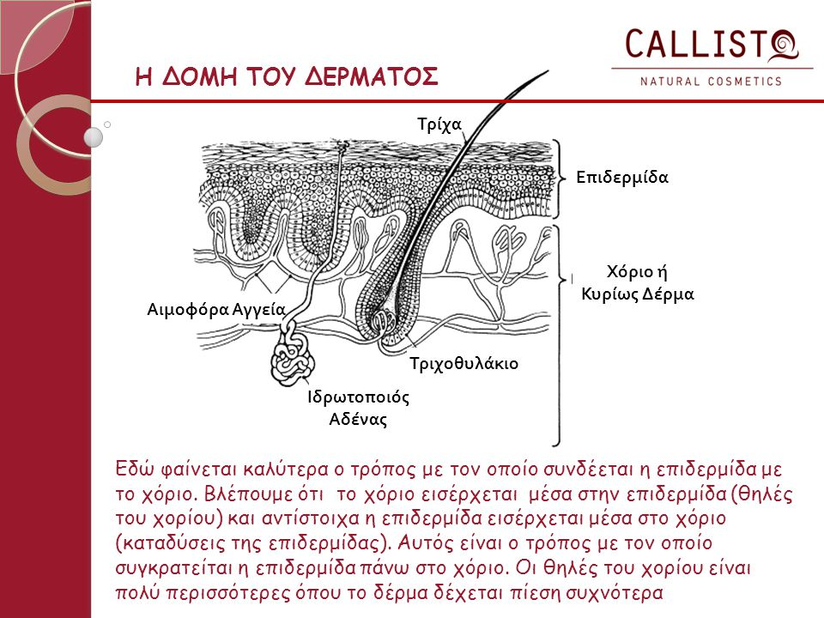
τρίχα

Slide 10
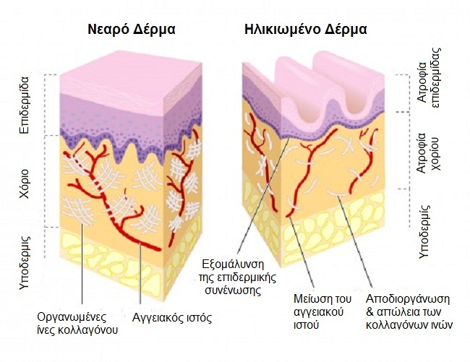

Slide 11
ΜΑΘΗΜΑ 2ο: Στιβάδες του δέρματος
7. Από ποια κύτταρα αποτελείται η επιδερμίδα;
Η επιδερμίδα αποτελείται κυρίως από πολύστοιβο
κερατινοποιημένο πλακώδες επιθήλιο και
3 ακόμη τύπους κυττάρων:
Τα μελανινοκύτταρα
Τα κύτταρα Langerhans
Τα κύτταρα του Merkel.
Τα επιδερμιδικά κύτταρα
που κερατινοποιούνται
ονομάζονται κερατινοκύτταρα.

Slide 12
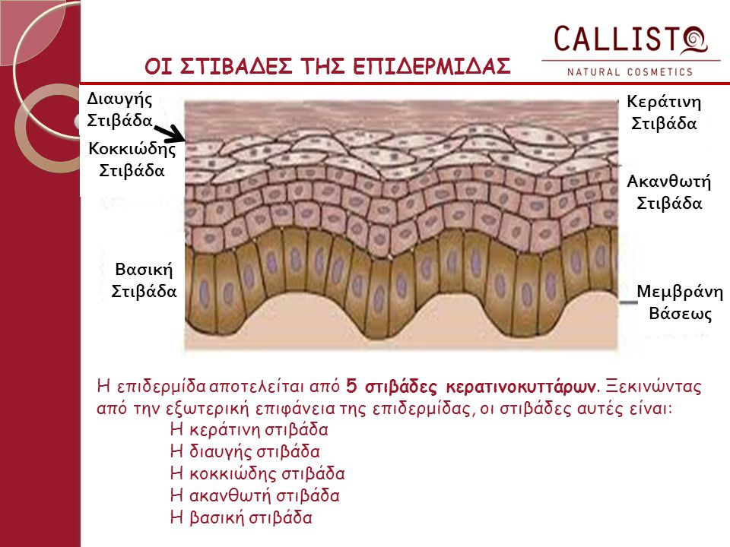
Στιβάδες δέρματος
8. Να αναφέρετε τις στιβάδες του δέρματος;
Από το χόριο και προς τα έξω, η επιδερμίδα αποτελείται από 5 στιβάδες κερατινοκυττάρων, που είναι:
Η βασική στιβάδα
Η ακανθωτή στιβάδα
Η κοκκιώδης στιβάδα
Η διαυγής στιβάδα
Η κεράτινη στιβάδα

Slide 13
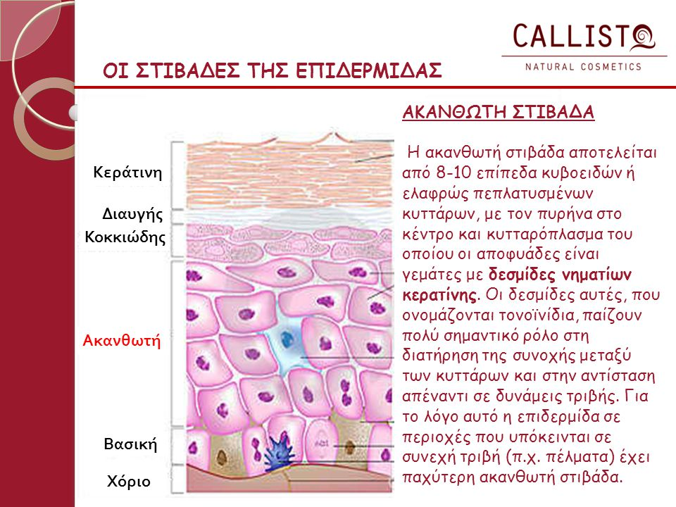
9.ΤΙ ΓΝΩΡΊΖΕΤΕ ΓΙΑ ΤΗ ΒΑΣΙΚΗ ΣΤΙΒΑΔΑ;
αποτελείται από μια σειρά κυλινδρικών ή κυβοειδών κυττάρων που στηρίζονται στη βασική μεμβράνη της συμβολής επιδερμίδας-χορίου.
περιέχει αρχέγονα κύτταρα,
χαρακτηρίζεται από έντονη μιτωτική δραστηριότητα και
είναι υπεύθυνη, μαζί με την αρχική μοίρα της επόμενης στιβάδας, για τη συνεχή ανανέωση των επιδερμιδικών κυττάρων.
Η επιδερμίδα του ανθρώπου ανανεώνεται κάθε 15-30 ημέρες, ανάλογα με την περιοχή του σώματος, την ηλικία και άλλους παράγοντες.

Slide 14
10. ΤΙ ΓΝΩΡΊΖΕΤΕ ΓΙΑ ΤΗΝ ΑΚΑΝΘΩΤΗ ΣΤΙΒΑΔΑ;
αποτελείται από κυβοειδή ή ελαφρώς πεπλατυσμένα κύτταρα με πυρήνα στο κέντρο και κυτταρόπλασμα, του οποίου οι αποφυάδες είναι γεμάτες με δεσμίδες νηματίων κερατίνης.
Οι δεσμίδες αυτές, λέγονται τονοϊνίδια, παίζουν σημαντικό ρόλο στη διατήρηση της συνοχής των κυττάρων και στην αντίσταση απέναντι σε δυνάμεις τριβής. Γι’ αυτό η επιδερμίδα σε περιοχές που υπόκεινται σε συνεχή τριβή (π.χ. πέλματα) έχει παχύτερη ακανθωτή στιβάδα.
Η ακανθωτή μαζί με τη βασική στιβάδα αποτελούν τη μαλπιγγιανή στιβάδα. Μόνο η μαλπιγγιανή στιβάδα είναι αυτή που παράγει αρχέγονα επιδερμιδικά κύτταρα. Ενδεχόμενη καταστροφή της έχει ως αποτέλεσμα τη δημιουργία δερματικού κενού.

Slide 15
11. ΤΙ ΓΝΩΡΊΖΕΤΕ ΓΙΑ ΤΗΝ ΚΟΚΚΙΩΔΗ ΣΤΙΒΑΔΑ;
αποτελείται από 3-5 σειρές πεπλατυσμένων πολυγωνικών κυττάρων που το κυτταρόπλασμά τους είναι γεμάτο από κοκκία.
Τα κοκκία αυτά είτε περιέχουν φωσφο-ρυλιωμένες πρωτεΐνες και δεν περιβάλλονται από μεμβράνη, είτε περιέχουν λιπίδια και περιβάλλονται από μεμβράνη (πεταλιώδη κοκκία).
Τα πεταλιώδη κοκκία συντίθενται με τις κυτταρικές μεμβράνες και απελευθερώνουν τα λιπίδια που περιέχουν ανάμεσα στα κύτταρα της ακανθωτής στιβάδας. Τα λιπίδια αυτά λειτουργούν ως κυτταρική "κόλλα", εμποδίζοντας το διασκορπισμό των επιφανειακών κυττάρων της επιδερμίδας και καθιστώντας το δέρμα αδιαπέραστο από ξένες ουσίες.

Slide 16
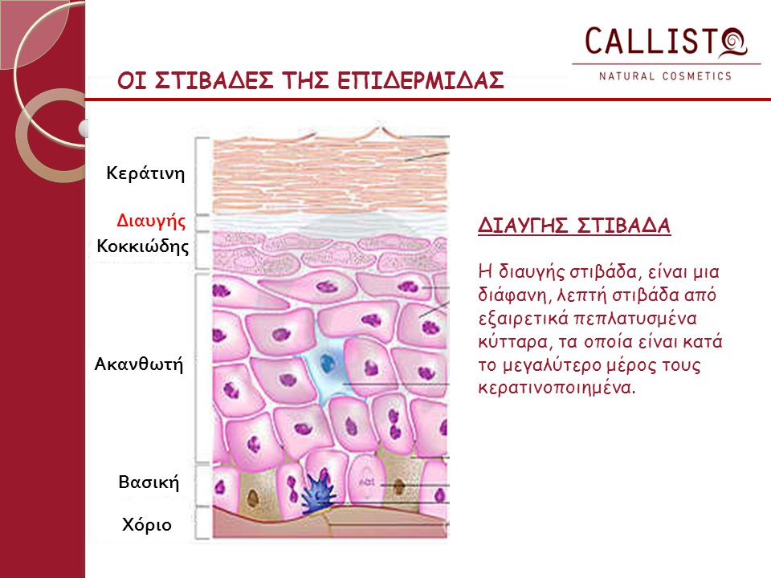
12. ΤΙ ΓΝΩΡΊΖΕΤΕ ΓΙΑ ΤΗ
ΔΙΑΥΓΗ ΣΤΙΒΑΔΑ;
Η διαυγής στιβάδα, η οποία φαίνεται καλύτερα στο παχύ δέρμα, είναι μια διάφανη, λεπτή στιβάδα από εξαιρετικά πεπλατυσμένα κύτταρα.
Τα οργανίδια και οι πυρήνες των κυττάρων δεν είναι πλέον σαφή και το κυτταρόπλασμα αποτελείται κυρίως από συσσωρευμένα νημάτια κερατίνης.

Slide 17
13. ΤΙ ΓΝΩΡΙΖΕΤΕ ΓΙΑ ΤΗΝ Η ΚΕΡΑΤΙΝΗ ΣΤΙΒΑΔΑ
αποτελείται από 15-20 στιβάδες πεπλατυσμένων, απύρηνων κυττάρων, το κυτταρόπλασμα είναι γεμάτο από μια σκληρή πρωτεΐνη, την κερατίνη.
Όταν ολοκληρωθεί η διαδικασία που αποκαλείται κερατινοποίηση, τα κύτταρα της στιβάδας αυτής αποτελούνται μόνο από ινώδεις ή άμορφες πρωτεΐνες και παχιά κυτταρική μεμβράνη.
Τότε χαρακτηρίζονται ως κερατινοκύτταρα.
Ο χρόνος διαφοροποίησης ενός κερατινοκυττάρου από τη στιγμή που θα γεννηθεί στη βασική στιβάδα μέχρι να αποπέσει είναι περίπου 28 μέρες.

Slide 18
ΑΛΛΟΙ ΤΥΠΟΙ ΚΥΤΤΑΡΩΝ ΤΗΣ ΕΠΙΔΕΡΜΙΔΑΣ
14. ΤΙ ΕΙΝΑΙ ΤΑ ΜΕΛΑΝΙΝΟΚΥΤΤΑΡΑ;
Τα μελανινοκύτταρα είναι εξειδικευμένα κύτταρα της επιδερμίδας. Βρίσκονται ανάμεσα στα κύτταρα της βασικής στιβάδας και τα τριχοθυλάκια (τις ρίζες των τριχών). Προέρχονται από κύτταρα της νευρικής ακρολοφίας, και έχουν ιδιαίτερη λειτουργία:
15. Ποιες χρωστικές παράγουν τα μελανινοκύτταρα;
Παράγουν την ευμελανίνη, μια έντονα καστανόχρωμη χρωστική, στην οποία οφείλεται το σκούρο χρώμα του δέρματος και των τριχών.
Η χρωστική που βρίσκεται στις κόκκινες τρίχες αποκαλείται φαιομελανίνη.
Οι αποφυάδες των μελανινοκυττάρων διακλαδίζονται μέσα στην επιδερμίδα ανάμεσα στη βασική και την ακανθωτή στιβάδα, και καταλήγουν σε εγκολπώσεις των κυττάρων των δυο αυτών στιβάδων.

Slide 19
ΠΑΡΑΓΩΓΗ ΚΑΙ ΑΠΟΘΗΚΕΥΣΗ ΤΗΣ ΜΕΛΑΝΙΝΗΣ
16. Ποια είναι η πρώτη ύλη παραγωγής της μελανίνης και ποια της φαιομελανίνης και με ποιο τρόπο γίνεται η μετατροπή;
Πρώτη ύλη για την παραγωγή της μελανίνης είναι το αμινοξύ, τυροσίνη.
Για την παραγωγή της φαιομελανίνης (μελανίνης που απαντάται στις κόκκινες τρίχες) χρησιμοποιείται ως δομικό στοιχείο το αμινοξύ, την κυστεΐνη.
Η μετατροπή της τυροσίνης σε μελανίνη καταλύεται από το ένζυμο τυροσινάση. Η τυροσινάση
συντίθεται στα ριβοσώματα
μεταφέρεται στο αυλό του ενδοπλασματικού δικτύου των μελανινοκυττάρων και
συσσωρεύεται σε κυστίδια.
μετά από τέσσερα στάδια, οδηγείται στο τελικό προϊόν, το ώριμο κοκκίο μελανίνης.

Slide 20
17.Σε ποιους παράγοντες οφείλεται το χρώμα του δέρματος;
στην περιεκτικότητά του σε μελανίνη και καροτένιο
στον αριθμός των αγγείων στο χόριο
στο χρώμα του αίματος που ρέει σε αυτά.
Τα μελανινοκύτταρα δεν κατανέμονται τυχαία μεταξύ των κερατινοκυττάρων, αλλά βάσει κάποιου προτύπου κατανομής.
18. Που οφείλεται η διαφορά στο χρώμα του δέρματος ;
Οφείλεται κυρίως σε διαφορές στον αριθμό των κοκκίων μελανίνης στα κερατινοκύτταρα.
19.Σε τι οφείλεται το σκούρο χρώμα του δέρματος μετά από έκθεση στην ηλιακή ακτινοβολία ;
Το σκούρο χρώμα του δέρματος μετά από έκθεση στην ηλιακή ακτινοβολία είναι το αποτέλεσμα του ότι
η προϋπάρχουσα μελανίνη γίνεται πιο σκούρη και μεταφέρεται γρηγορότερα στα μελανινοκύτταρα
ο ρυθμός σύνθεσης μελανίνης στα μελανινοκύτταρα επιταχύνεται.

Slide 21
20.Τι γνωρίζετε για τα 21. Τι γνωρίζετε για τα
ΚΥΤΤΑΡΑ LANGERHANS ; ΚΥΤΤΑΡΑ MERKEL;
έχουν σχήμα αστεροειδές
βρίσκονται κυρίως στην ακανθωτή στιβάδα.
παράγονται στο μυελό των οστών
μεταφέρονται στο δέρμα με την κυκλοφορία του αίματος.
Η λειτουργία τους είναι η αντιγονική παρουσίαση (δέσμευση, επεξεργασία και παρουσίαση στα Τ-λεμφοκύτταρα αντιγόνων). Είναι δηλαδή κύτταρα του ανοσοποιητικού συστήματος.
εντοπίζονται κυρίως στο παχύ δέρμα (στις παλάμες και τα πέλματα) πάνω στη βασική στιβάδα.
Περιέχουν κοκκία στο κυτταρόπλασμά τους.
Στη βάση τους υπάρχουν ελεύθερες νευρικές απολήξεις, που σχηματίζουν ένα διατεταμένο τελικό δίσκο.
Τα κύτταρα αυτά χρησιμεύουν ως υποδοχείς μηχανικών ερεθισμάτων.

Slide 22
22. Που βρίσκεται η ΔΕΡΜΙΔΑ ή ΧΟΡΙΟ και ποια τα χαρακτηριστικά του;
23.Ποιες είναι οι δυο στιβάδες που παρουσιάζει το χόριο;
Τη θηλώδη, που βρίσκεται προς τα επάνω σε επαφή με την επιδερμίδα,
Τη δικτυωτή, που είναι παχύτερη και μεταπίπτει στην υποδερμίδα.
Η επιφάνεια του χορίου είναι πολύ ανώμαλη και εμφανίζει πολλές προσεκβολές (θηλές του χορίου), οι οποίες συνδυάζονται δακτυλοειδώς με αντίστοιχες καταδύσεις της επιδερμίδας.
Οι θηλές του χορίου είναι πολλές σε δέρμα που δέχεται συχνότερα πίεση. Όταν ενωθούν οι θηλές σχηματίζουν τις δερματικές ακρολοφίες (παλάμη- πέλμα).
Οι 2 στιβάδες του χορίου απαρτίζονται:
Α. τη μεσοκυττάρια ουσία:
Ίνες- κολλαγόνες, ελαστικές, δικτυωτές
Βασική ή θεμελιώδη ουσία
Β. τα κύτταρα του συνδετικού ιστού
Βρίσκεται: ανάμεσα στο υπόδερμα και στην επιδερμίδα
Τρέφει: διαμέσου της βασικής μεμβράνης την επιδερμίδα και αποτελεί το στήριγμά της.
Το πάχος του 0.3 έως 3 χιλιοστά αποτελείται από συνδετικό ιστό που υποστηρίζει την επιδερμίδα και τη συνδέει με το υποδόριο λίπος.
Στο χόριο βρίσκονται: ρίζες τριχών, αδένες, λείες μυϊκές ίνες, αγγεία με αίμα ή λέμβο και νεύρα.

Slide 23
24.Ποιες ίνες συγκροτούν το χόριο;
Κολλαγόνες ίνες, συγκροτούν τη δομική σταθερότητα της επιδερμίδας, εμφανίζουν αλληλοδιαστολή. Η καταστροφή τους έχει ως αποτέλεσμα την εμφάνιση ρυτίδων.
Έλαστικές ίνες, αποτελούνται από ελαστίνη (πρωτεΐνη),είναι υπεύθυνες για την ελαστικότητα του δέρματος. Οι ίνες αυτές και η βασική ουσία συντελούν στην αποφυγή υπερδιάτασης του δέρματος. Όταν το δέρμα υπερδιατείνεται, τότε στο χόριο γίνονται ραβδώσεις.
Δικτυωτές ίνες είναι πιο λεπτές από τις κολλαγόνες, συχνά αποτελούν συνέχεια των κολλαγόνων ινών.
δίκτυο των αιμοφόρων και λεμφικών αγγείων
τα εξαρτήματα του δέρματος (τριχοθυλάκια, ιδρωτοποιοί και σμηγματογόνοι αδένες) το δίκτυο των νευρικών απολήξεων του δέρματος

Slide 24
25. Τι γνωρίζετε για τη Βασική ουσία του χορίου:
βρίσκεται ανάμεσα στις ίνες και τα κύτταρα του χορίου, τα αγγεία και τα νεύρα.
είναι άμορφη και κολλώδης ουσία που συγκρατεί μεγάλα ποσά νερού και βλεννο-πολυσακχαριτών, όπως το υαλουρονικό οξύ.
26. Ποιος ο ρόλος του υαλουρονικού οξέος;
Το υαλουρονικό οξύ δρα σαν φραγμός στην εξάπλωση μεγαμοριακών ενώσεων και βακτηριδίων, καθώς είναι και παράγοντας ενυδάτωσης.

Slide 25
27. Τι γνωρίζετε για τον ΥΠΟΔΟΡΙΟ ΙΣΤΟ;
αποτελείται από χαλαρό συνδετικό ιστό που συνδέει χαλαρά το δέρμα με τα υποκείμενα όργανα και επιτρέπει τη διολίσθηση του δέρματος πάνω σε αυτά.
Διασχίζεται από προσεκβολές του χορίου, τις ινώδεις δεσμίδες. Οι ινώδεις δεσμίδες διαχωρίζουν τον υποδόριο ιστό στα λιπώδη λόβια.
Ο υποδόριος ιστός περιέχει λιποκύτταρα, που ποικίλλουν σε αριθμό ανάλογα με την περιοχή του σώματος και σε μέγεθος, ανάλογα με τη διατροφική κατάσταση του ατόμου (παχύσαρκος ή λεπτός).

Slide 26
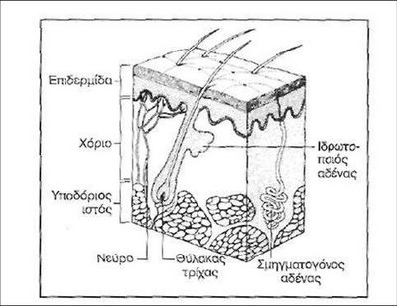
ΜΑΘΗΜΑ 3ο:
28. Ποια είναι τα Εξαρτήματα του δέρματος;
Στα εξαρτήματα του δέρματος περιλαμβάνονται:
Οι τρίχες
Οι αδένες του δέρματος (ιδρωτοποιοί & σμηγματογόνοι)
Οι όνυχες.

Slide 27
1 Οι τρίχες
29. Περιγράψτε τις τρίχες
Ελαστικά, κυλινδρικά νημάτια από σκληρή κερατίνη ουσία
Προέρχονται από σωληνοειδείς καταδύσεις της επιδερμίδας, τους θυλάκους των τριχών, που φτάνουν μέσα στο χόριο ή και στο υπόδερμα.
Οι τρίχες υπάρχουν σε όλη την επιφάνεια του σώματος, εκτός
από τα πέλματα, τις παλάμες, τις πλάγιες επιφάνειες των δακτύλων, την ονυχοφόρο φάλαγγα, τη θηλή του μαστού, την πόσθη και τους ημιβλεννογόνους (χείλη, βάλανος, κλειτορίδα, μικρά χείλη και έσω επιφάνεια των μεγάλων χειλέων του αιδοίου).

Slide 28
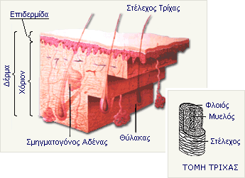
30. Περιγράψτε τη Δομή και ανατομία της τρίχας
Τα τμήματα της τρίχας είναι :
Στέλεχος : το ορατό μέλος της τρίχας. Επεκτείνεται από το σημείο όπου εκβάλλει ο σμηγματογόνος αδένας (αυχένας του τριχοθυλακίου) μέχρι το ελεύθερο άκρο της.
Ρίζα : το τμήμα από την εκβολή του σμηγματογόνου αδένα και κάτω. Καταλήγει σε μια κωδωνοειδή διόγκωση, το βολβό της τρίχας.

Slide 29
Δομή και ανατομία της τρίχας
Το κάτω μέρος του βολβού παρουσιάζει μια κοιλότητα, η οποία υποδέχεται τη θηλή του χορίου, σχηματισμό γεμάτο αγγεία και νεύρα.
Από τη θηλή τρέφεται και αναπτύσσεται η τρίχα.
Αλλοιώσεις της θηλής του χορίου έχουν ως αποτέλεσμα την απώλεια της τρίχας.
Η τρίχα αυξάνεται από τα κύτταρα του βολβού.
Η μιτωτική δράση των κυττάρων του βολβού επηρεάζεται από τα ανδρογόνα.
Notes:
Tα ανδρογόνα είναι στεροειδείς ορμόνες, οι οποίες προκαλούν και διατηρούν τα ανδρικά δευτερεύοντα χαρακτηριστικά του φύλου (αρρενοποίηση) και είναι υπεύθυνα για την ανδρική σεξουαλική συμπεριφορά. Eπίσης, προάγουν τον μεταβολισμό των πρωτεϊνών (αναβολική δράση), επιταχύνουν τη σωματική ανάπτυξη, οστεοποίηση και σύγκλειση των επιφύσεων, διεγείρουν την παραγωγή των ερυθρών αιμοσφαιρίων και έχουν ήπια δράση κατακράτησης νατρίου, χλωριούχων και ύδατος. H πιο ισχυρή ανδρογόνος ορμόνη είναι η τεστοστερόνη.
Πηγή: www.galinos.gr
Πηγή: www.galinos.gr

Slide 30
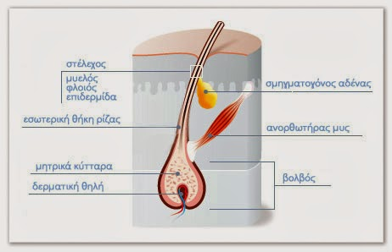
Δομή και ανατομία της τρίχας
Η ρίζα της τρίχας περιβάλλεται από :
Επιθηλιακό θύλακο (2 στιβάδες, έσω και έξω κολεός)
Ινώδη θύλακο (καλύπτει τον ινιακό)
Συνεπώς, ο θύλακος της τρίχας αποτελείται από :
το βολβό,
τη θηλή της τρίχας,
τον επιθηλιακό θύλακο και τον ινώδη θύλακο

Slide 31
Δομή και ανατομία της τρίχας
Στον επιθηλιακό θύλακο εκβάλλει ένας σμηγματογόνος αδένας.
Τριχικός πόρος : υπάρχει πάνω από την εκβολή του αδένα.
Από κάτω προσφύεται ο ορθωτήρας μυς της τρίχας. Όταν συσπάται → συμβαίνει το «ανατρίχιασμα» και η εκκένωση του σμηγματογόνου αδένα στον επιθηλιακό θύλακο.
Δεν υπάρχουν ορθωτήρες μυς : στους θυλάκους των τριχών του γενείου, του μετώπου, των φρυδιών, των βλεφαρίδων, της μύτης και του άνω και κάτω χείλους.

Slide 32
Δομή και ανατομία της τρίχας
Το στέλεχος της τρίχας αποτελείται από :
Περιτρίχιο.
Φλοιός. Στα κύτταρά του βρίσκονται κοκκία μελανίνης (μελανοσώματα), που παράγονται από τους μελανινοβλάστες του βολβού της τρίχας. Η μελανίνη χρωματίζει την τρίχα.
Ο μυελός. Το εσωτερικό της τρίχας. Αποτελείται από μαλακή κερατίνη.

Slide 33
Μορφολογία της τρίχας
Ανάλογα με το μέγεθος οι τρίχες είναι :
Χνοώδεις ή χνούδι. Λεπτές και κοντές και δεν έχουν μυελό.
Κοντές, όπως οι βλεφαρίδες, οι τρίχες των φρυδιών, των ρωθώνων της μύτης και του έξω ακουστικού πόρου.
Μακριές και παχιές, όπως το τριχωτό της κεφαλής, της μασχάλης, το γένειο και το εφηβαίο.

Slide 34
Μορφολογία της τρίχας
Ανάλογα με το σχήμα τους οι τρίχες διακρίνονται σε 4 τύπους :
ελικοειδής («μπούκλα»)
σπειροειδής στους Νέγρους ( «κατσαρός»)
κυματοειδής σε αρκετούς Ευρωπαίους
ευθύς («ίσιος») στην κίτρινη φυλή

Slide 35
Μορφολογία της τρίχας
Το χρώμα της τρίχας οφείλεται στον α ρ ι θ μ ό και τον τ ύ π ο των μελανοσωμάτων που βρίσκονται στη φλοιώδη μοίρα του στελέχους της τρίχας. Υπάρχουν 3 είδη μελανοσωμάτων στην τρίχα.
Αυτά με ερυθρομελανίνη
Ευμελανίνη (καφέ ή μαύρο χρώμα)
Φαιομελανίνη (κόκκινο ή ξανθό χρώμα)

Slide 36
Επομένως :
Γκρίζες τρίχες → ελαττωμένος αριθμός μελανοσωμάτων και φυσαλίδων αέρα μεταξύ των στιβάδων
Άσπρες τρίχες → δεν έχουν καθόλου μελανοσώματα (αντικαθίστανται από κενά αέρα)
Ξανθές → έχουν μειωμένο αριθμό μελανοσωμάτων, περιέχουν φαιομελανίνη και ευμελανίνη
Ερυθρωπές → τα μελανοσώματα περιέχουν ερυθρομελανίνη
Σκούρες → έχουν πολλά μελανοσώματα με ευμελανίνη και φαιομελανίνη.

Slide 37
Τρίχα
Η πυκνότητα των τριχών εξαρτάται από την περιοχή του δέρματος και είναι διαφορετική από άτομο σε άτομο.
Για παράδειγμα : στο τριχωτό της κεφαλής υπάρχουν 100-150.000 τρίχες με μέση πυκνότητα 600 τρίχες ανά τετραγωνικό εκατοστό.
Με την πάροδο όμως της ηλικίας μειώνεται ο αριθμός τους κι έτσι αλλάζει η πυκνότητά τους.

Slide 38
Στάδια ανάπτυξης της τρίχας
Η ανάπτυξη, η εξέλιξη, η πτώση και η ανάπλαση των τριχών πραγματοποιείται με έναν καθορισμένο κύκλο και διέρχεται 3 στάδια:
Το αναγενές : η τρίχα αυξάνεται, μέχρι το στέλεχος να πάρει το τελικό μήκος (0,5 χιλ.-1,5 μέτρο). Τότε η τρίχα παραμένει σε ηρεμία. Τριχωτό κεφαλής: διαρκεί 3-6 χρόνια. Τρίχες των βλεφάρων: 2-6 μήνες.
Το καταγενές : Η τρίχα σταματάει να αυξάνεται. Αρχίζουν οι επεξεργασίες που ετοιμάζουν την πτώση της τρίχας και την ανάπλαση της νέας. Διαρκεί 2-3 εβδομάδες.
Το τελογενές (1-4 μήνες) : Η τρίχα ανεβαίνει στο θύλακα, μέχρι να αποπέσει και απωθείται από την κορυφή της νέας τρίχας που αναγεννήθηκε από το νέο βολβό.

Slide 39
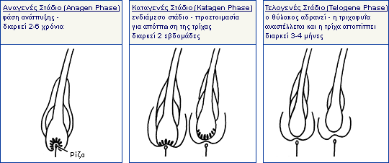

Slide 40
3. 2. ΑΔΕΝΕΣ ΤΟΥ ΔΕΡΜΑΤΟΣ
Σμηγματογόνοι αδένες
Βρίσκονται σε όλη την επιφάνεια του δέρματος εκτός από τις παλάμες και τα πέλματα.
Τριχωτό της κεφαλής
Πρόσωπο (ιδίως μέτωπο και πηγούνι)
Άνω μισό του θώρακα
Ράχη
Ώμους
Περινεογεννητική περιοχή

Slide 41
Σμηγματογόνοι αδένες
Οι σμηγματογόνοι αδένες είναι κυψελοειδείς αδένες.
Αποτελούνται από το αδενικό σώμα και τον εκφορητικό πόρο. Ο πόρος είναι βραχύς και ευρύς και συνήθως καταλήγει στην άνω μοίρα ενός τριχοθυλακίου.
Σε ορισμένες περιοχές, όπως είναι η βάλανος του πέος και της κλειτορίδας και τα χείλη, οι αδένες αυτοί εκβάλλουν κατευθείαν στην επιφάνεια της επιδερμίδας.
Οι σμηγματογόνοι αδένες αποτελούνται από μια στιβάδα αδιαφοροποίητων επιθηλιακών κυττάρων που επικάθονται πάνω στο βασικό υμένα.
Τα κύτταρα αυτά πολλαπλασιάζονται γεμίζοντας τις αδενοκυψέλες και διαφοροποιούνται, με τους πυρήνες τους να συρικνώνονται και το κυτταροπλασμά τους να γεμίζει με σταγονίδια λίπους.

Slide 42
Στο τέλος τα κύτταρα αυτά διαρρηγνύονται και προϊόν της διεργασίας αυτή είναι το σμήγμα, δηλαδή το έκκριμα των σμηγματογόνων αδένων. Το σμήγμα κινείται βαθμιαία προς την επιφάνεια του δέρματος.
Περιέχει τριγλυκερίδια, σκουαλένιο, χοληστερόλη και εστέρες χοληστερόλης.
Οι σμηγματογόνοι αδένες αρχίζουν να λειτουργούν κατά την εφηβεία.
Ο πρωταρχικός παράγοντας ελέγχου της έκκρισης των σμηγματογόνων αδένων είναι η τεστοστερόνη στους άνδρες και ένας συνδυασμός ωοθηκικών και επινεφριδικών αντιγόνων στις γυναίκες.
Το σμήγμα μπορεί να έχει: ασθενείς αντιβακτηριακές και αντιμυκητιασικές ιδιότητες και λιπαίνει το δέρμα.

Slide 43
Ιδρωτοποιοί αδένες
Οι ιδρωτοποιοί αδένες υπάρχουν σε όλη την επιφάνεια του δέρματος, εκτός από το δέρμα των φρυδιών, την έσω επιφάνεια του πτερυγίου του αυτιού, το έσω πέταλο της ακροποσθίας και τα μικρά χείλη του αιδοίου.
Ο αριθμός τους κυμαίνεται μεταξύ 2 και 4 εκατομμυρίων. Οι περισσότεροι εντοπίζονται στα πέλματα, τις παλάμες, το πρόσωπο και τη μασχάλη.
Οι ιδρωτοποιοί είναι σωληνοειδείς εσπειραμένοι αδένες και διακρίνονται σε δύο τύπους: 1) τους εκκριτικούς (μεροκρινείς) και 2) τους απεκκριτικούς (αποκρινείς).

Slide 44
Οι μεροκρινείς ιδρωτοποιοί αδένες είναι απλοί εσπειραμένοι σωληνοειδείς αδένες, των οποίων οι πόροι εκβάλλουν στην επιφάνεια του δέρματος.
Αποτελούνται από την εκκριτική μοίρα και τον εκφορητικό πόρο. Η εκκριτική μοίρα του αδένα βρίσκεται μέσα στο χόριο . Η συστολή αυτών των κυττάρων εξωθεί το έκκριμα.
Το έκκριμα των μεροκρινών αδένων είναι υπερδιήθημα του πλάσματος και παράγεται από ένα δίκτυο τριχοειδών που περιβάλλουν την εκκριτική μοίρα κάθε αδένα. Δεν είναι παχύρρευστο (ιξώδες) και δεν έχει οσμή (άοσμο).
Αποτελείται κυρίως από νερό, χλωριούχο νάτριο, ουρία, αμινοξέα, γαλακτικό και ουρικό οξύ. Το περιεχόμενό του σε νάτριο είναι σημαντικά χαμηλότερο από εκείνο του πλάσματος. Τα κύτταρα των εκφορητικών πόρων επαναρροφούν νάτριο.

Slide 45
Οι αποκρινείς ιδρωτοποιοί αδένες συναντώνται στις μασχάλες, την άλω των θηλών, του μαστού και την περιπρωκτική περιοχή.
Είναι σωληνοειδείς αδένες με αναστομώσεις και μεγαλύτεροι από τους αποκρινείς ιδρωτοποιούς αδένες.
Επεκτείνονται τόσο στο χόριο, όσο και στον υποδόριο ιστό και οι πόροι τους εκβάλλουν στα τριχοθυλάκια.
Το έκκριμά τους είναι μικρότερης ποσότητας σε σχέση με αυτό των μεροκρινών αδένων, παχύρρευστο, (ιξώδες), λιγότερο όξινο και έχει ιδιαίτερη οσμή.
Αναπτύσσονται και λειτουργούν κατά την εφηβεία, διότι εξαρτώνται από την κυκλοφορία των γεννητικών ορμονών.

Slide 46
Λειτουργίες:
η εφίδρωση ελέγχεται κυρίως από το νευρικό σύστημα και ανάλογα με το ερέθισμα που την προκαλεί διακρίνεται σε
συγκινησιακή
θερμορυθμιστική
γευστική.
Ο ιδρώτας, μετά την απελευθέρωσή του στην επιφάνεια του δέρματος, εξατμίζεται, προκαλώντας απόψυξη της επιφάνειας (αποβολή θερμότητας).
Οι ιδρωτοποιοί αδένες λειτουργούν επίσης ως επικουρικό απεκκριτικό όργανο,
για την απομάκρυνση ουσιών που είναι άχρηστες για τον οργανισμό (ουρία, ουρικό οξύ κ.α.).

Slide 47
3.3 Τι γνωρίζετε για τα ΑΓΓΕΙΑ;
Στο δέρμα υπάρχουν αιμοφόρα και λεμφοφόρα αγγεία, τα οποία χρησιμεύουν για τη θερμορρύθμιση και για τη θρέψη του δέρματος. Τα αγγεία εντοπίζονται στο χόριο. Η επιδερμίδα στερείται αγγείων.
Οι αρτηρίες προέρχονται από μυϊκούς κλάδους. Διατάσσονται σε δυο οριζόντια δίκτυα, εν τω βάθει αγγειακό ή υποχοριοειδές πλέγμα, και το επιπολής ή υποθηλώδες πλέγμα.
Το υποχοριοειδές πλέγμα βρίσκεται μεταξύ του χορίου και του υποδορίου ιστού. Από το πλέγμα αυτό ξεκινούν κλάδοι για το υποδόριο λίπος και ανιόντα αρτηρίδια για το χόριο.
Το υποθηλώδες πλέγμα βρίσκεται μεταξύ θηλώδους και δικτυωτής στιβάδας του χορίου. Χορηγεί τριχοειδείς αγκύλες μέσα στις θηλές του χορίου.

Slide 48
Επίσης, άλλα αρτηρίδια
αποσχίζονται από το υποθηλώδες πλέγμα και δημιουργούν τριχοειδείς αγκύλες που αιματώνουν τους αδένες και τους θυλάκους των τριχών.
Κάθε τριχοειδής αγκύλη αποτελείται από ένα ανιόν αρτηριακό σκέλος και ένα κατιόν φλεβικό σκέλος.
Από το αίμα των τριχοειδών αγκυλών τρέφεται δια μέσω της βασικής μεμβράνης και η επιδερμίδα.

Slide 49
Οι φλέβες διατάσσονται σε δυο πλέγματα, το υποθηλώδες και το υποχοριοειδές.
Σε αρκετές περιοχές του σώματος (παλάμες, πέλματα, πάγες των δακτύλων, κοίτη του όνυχα, γλουτοί, μέση μοίρα προσώπου) υπάρχουν ειδικά αγγεία, οι αρτηριο - φλεβικές αναστομώσεις, που συνδέουν απευθείας τα αρτηρίδια με τα φλεβίδια, ώστε, όταν αυτές λειτουργούν, να παρακάμπτεται η κυκλοφορία των τριχοειδών αγκυλών.
Οι αναστομώσεις αυτές έχουν μεγάλη σημασία για τη θερμορύθμιση (όταν λειτουργούν οι αναστομώσεις, αποβάλλεται λιγότερη θερμότητα από το δέρμα και διατηρείται έτσι η εσωτερική θερμοκρασία του σώματος).
Τα λεμφαγγεία ξεκινούν από τις θηλές του χορίου ως λεμφοφόρα τριχοειδή. Σχηματίζουν στη θηλώδη στιβάδα του χορίου το υποθηλώδες λεμφικό δίκτυο με ευρύτερα αγγεία, τα λεμφαγγεία.

Slide 50
3.4 ΝΕΥΡΑ ΚΑΙ ΕΙΔΙΚΑ ΥΠΟΔΕΚΤΙΚΑ ΟΡΓΑΝΑ ΔΕΡΜΑΤΟΣ
Η νεύρωση του δέρματος διαθέτει ένα πλούσιο δίκτυο από νευρικούς σχηματισμούς και από ελεύθερες νευρικές απολήξεις. Η νεύρωση του δέρματος προέρχεται από το εγκεφαλονωτιαίο νευρικό σύστημα και από το αυτόνομο (φυτικό) νευρικό σύστημα.
Στο φυτικό νευρικό σύστημα ανήκουν οι κλάδοι που διανέμονται στους αδένες, τα αγγεία και τους ορθωτήρες μύες των τριχών.
Στο ζωϊκό νευρικό σύστημα ανήκουν οι κλάδοι που προέρχονται από τα αισθητικά νεύρα και εξυπηρετούν κυρίως τη λειτουργία του δέρματος ως αισθητηρίου οργάνου. Οι κλάδοι αυτοί παραλαμβάνουν διεγέρσεις από ειδικά υποδεκτικά όργανα που βρίσκονται σε όλο το πάχος του δέρματος και είναι τα εξής:
Στην επιδερμίδα
Ελεύθερες νευρικές απολήξεις: παραλαμβάνουν διεγέρσεις σχετικές με τον πόνο. Εισχωρούν στη βασική στιβάδα και καταλήγουν στη μαλπιγγιανή στιβάδα.
Απτικοί δίσκοι (κύτταρα Merkel): εξυπηρετούν την αφή. Εντοπίζονται στη βασική στιβάδα.

Slide 51
Στο χόριο:
Ελεύθερες νευρικές απολήξεις: εξυπηρετούν τον πόνο και βρίσκονται κυρίως στη θηλώδη στιβάδα.
Απτικά σωμάτια (σωμάτια Meissner): εξυπηρετούν την αίσθηση της λεπτής αφής και εντοπίζονται στις θηλές του άτριχου δέρματος.
Τελικές κορύνες (του Krause): εντοπίζονται στη θηλώδη στιβάδα του χορίου, (χείλη και τη γλώσσα). Εξυπηρετούν την αίσθηση του ψύχους.
Γεννητικά νευροσωμάτια: παραλαμβάνουν διεγέρσεις σχετικές με την αίσθηση της ηδονής (γεννητικά όργανα).
Σωμάτια του Ruffini: εντοπίζονται στον υποδόριο ιστό των δακτύλων και στο χόριο. Εξυπηρετούν την αίσθηση της θερμότητας.
Περιτρίχιες απολήξεις: εξαπλώνονται κυρίως γύρω από τον ινώδη θύλακο της τρίχας. Εξυπηρετούν την αίσθηση της πίεσης

Slide 52
Στον υποδόριο ιστό:
Πεταλιώδη σωμάτια (του Ruffini):
εντοπίζονται κυρίως στο άτριχο δέρμα και γύρω από τη γεννητική περιοχή.
Εξυπηρετούν την αίσθηση της ισχυρής πίεσης και είναι ευαίσθητα στις δονήσεις.
Σωμάτια Golgi-Mazzoni:
εντοπίζονται στο δέρμα του περινέου, των δακτύλων και των επιπεφυκότων.
Εξυπηρετούν την αίσθηση των ελαφρών πιέσεων.

Slide 53
Μάθημα 4. ΟΝΥΧΕΣ
Δομή του νυχιού και το δέρμα που το περιβάλλει
Τα νύχια μας είναι ο καθρέφτης της φυσικής κατάστασης του οργανισμού μας. Είναι ζωντανοί ιστοί και αποτελούνται από κεράτινες πλάκες που καλύπτουν το τέλος τον δακτύλων των χεριών και των ποδιών στο επάνω μέρος.
Η πλάκα του νυχιού μας έχει 0,5 mm περίπου και είναι στερεωμένη πάνω στο στρώμα του νυχιού που είναι πλούσιο σε αγγεία και νεύρα.
Είναι κυρτά, ημιδιαφανή πέταλα από σκληρή κερατίνη
Επικαλύπτουν τις τελευταίες φάλαγγες των δακτύλων των χεριών και των ποδιών

Slide 54
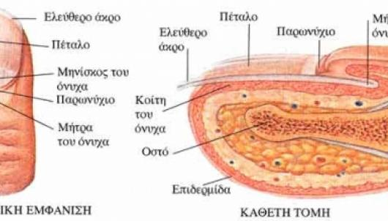
Ανατομία νυχιών
Συνδέονται σταθερά με το δέρμα της ραχιαίας επιφάνειας της τρίτης φάλαγγας που λέγεται κοίτη του νυχιού.
Η πίσω και οι πλάγιες άκρες του εισχωρούν στην αύλακα του νυχιού, η μέση περιοχή της οποίας ονομάζεται μήτρα του νυχιού.
Επιφανειακά καλύπτεται από μία πτυχή δέρματος > το παρωνύχιο, του οποίου το χείλος καλύπτει το νύχι σαν λεπτός υμένας, το επωνύχιο.

Slide 55
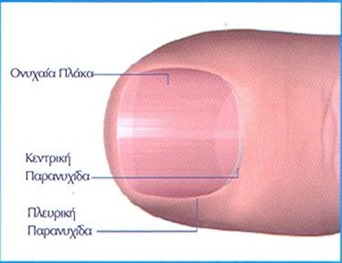
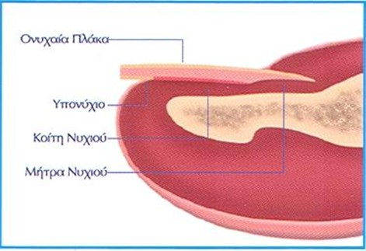
ΟΝΥΧΕΣ

Slide 56
Μέρη του νυχιού:
Η ρίζα. Η λεπτότερη και μαλακότερη μοίρα του παρωνυχίου. Κάτω από αυτή υπάρχει η μήτρα του νυχίου, απ’ όπου αναγεννάτε και αυξάνεται το νύχι. Αν από τραυματισμό καταστραφεί αυτό το τμήμα, είναι αδύνατη η ανάπτυξη του νυχιού.
Το σώμα. Έχει μήκος 1,5 εκ., ρόδινο χρώμα (λόγω των αγγείων της κοίτης) και ραβδώσεις στην επιφάνεια. Στον αντίχειρα ή και σε άλλα δάκτυλα παρατηρείται μια λευκή μηνοειδής προεξοχή της ρίζας από το παρωνύχιο > μηνίσκος ή ανατολή του νυχιού.
Την κορυφή. Το ελεύθερο άκρο του νυχιού. Το τμήμα που εξέχει όταν μεγαλώσει, από το υπονύχιο. Το υπονύχιο είναι η παχύτερη στιβάδα του δέρματος.

Slide 57
Ρυθμός αύξησης του νυχιού
Επηρεάζεται από:
Ηλικία
Εγκυμοσύνη
Τραυματισμό ή δάγκωμα των νυχιών
Εποχές
Τα νύχια χεριών – ποδιών > των χεριών μεγαλώνουν 2-3 φορές γρηγορότερα από τα νύχια των ποδιών. Έτσι μετά την αφαίρεσή τους τα νύχια των χεριών αναπλάθονται σε 5-6 μήνες, ενώ των ποδιών σε 12-18 μήνες.
Κατά μέσο όρο τα νύχια αναπτύσσονται κατά 0,1 χιλιοστό την ημέρα.

Slide 58
όνυχες
Τα ιχνοστοιχεία του νυχιού είναι
Η χημική σύσταση του νυχιού είναι
• Σελήνιο
• Αρσενικό
• Κοβάλτιο
• Μολυβδαίνιο
• Χρώμιο
• Πυρίτιο
• Σίδηρο
• Χαλκό
• Μαγγάνιο
• Θείο 4%
• Λίπη 4-5%
• Υδρογόνο 6%
• Άζωτο 15-17%
• Νερό 18% ( σε μεγαλύτερα ποσοστά τα νύχια γίνονται εύθραυστα)
• Οξυγόνο 30-33 %
• Άνθρακας 43-50%

Slide 59
Τα νύχια
Προφυλάσσουν τα δάκτυλα από τραυματισμούς
Συμβάλλουν στην αίσθηση της αφής
Συμβάλλουν στην σύλληψη αντικειμένων ( λειτουργούν ως αντιστήριγμα όταν πιέζεται η ράγα του δακτύλου)
Το χρώμα τους βοηθά στη διάγνωση παθολογικών καταστάσεων
Αποτελούν δείγμα αισθητικής και καλαισθησίας

Slide 60
Αλλοιώσεις των ονύχων (δυσπλασία-δυστροφία νυχιών-παρωνυχίες)
Σε τι διακρίνουμε τις αλλοιώσεις των ονύχων;
Οι αλλοιώσεις των ονύχων διακρίνονται σε ειδικές και μη ειδικές.
Οι ειδικές αλλοιώσεις των ονύχων οφείλονται σε διάφορες δερματοπάθειες, όπως:
ψωρίαση, ομαλό λειχήνα,
γυροειδή αλωπεκία, έκζεμα,
πομφολυγώδη νοσήματα,
νοσήματα του κολλαγόνου και σε ονυχομυκητιάσεις.
Οι μη ειδικές αλλοιώσεις των ονύχων περιλαμβάνουν μη ειδικές αλλοιώσεις της ονυχαίας πλάκας (κληρονομικές ή επίκτητες),
τις αλλοιώσεις του χρώματος των ονύχων,
τις παρωνυχίες και τους καλοήθεις και κακοήθεις όγκους στους όνυχες.

Slide 61
Σε ποιές επιμέρους κατηγορίες διακρίνονται οι μη ειδικές αλλοιώσεις της ονυχιαίας πλάκας;
Αλλοιώσεις της μορφολογίας των νυχιών
Αλλοιώσεις της επιφάνειας των νυχιών
Διαταραχές της ονυχιαίας πλάκας σε σχέση με τη σύνδεσή της με το μαλακά μόρια
Διαταραχές των ονύχων από ψυχολογικά αίτια
Παρωνυχία
Χρωμονυχία
Όγκοι των ονύχων (καλοήθεις & κακοήθεις)

Slide 62
Ποιές μη ειδικές αλλοιώσεις συγκαταλέγονται στις δυσπλασίες-δυστροφίες των νυχιών;
Ανωνυχία :απουσία ονυχαίας πλάκας. Μπορεί να είναι συγγενής και να συνυπάρχει δυστροφία της τελικής φάλαγγας. Ανευρίσκεται ως μεμονωμένη ανωμαλία ή αποτελεί μέρος συνδρόμου.
Ονυχοατροφία: είναι η προοδευτική απώλεια της ονυχαίας πλάκας, που οφείλεται σε ως διαδικασία ουλοποίησης και παρατηρείται σε δερματικά και συστηματικά νοσήματα.

Slide 63
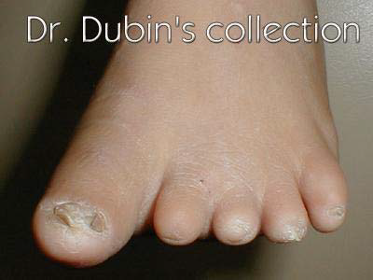


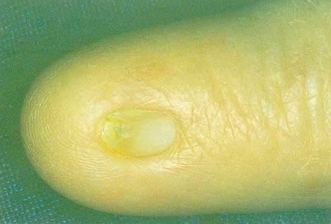
Ανωνυχία
Ονυχοατροφία
Βραχυονυχία
Μικρονυχία

Slide 64
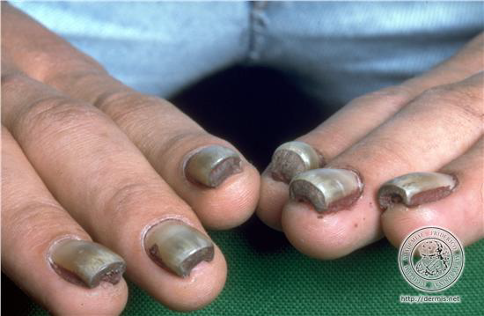
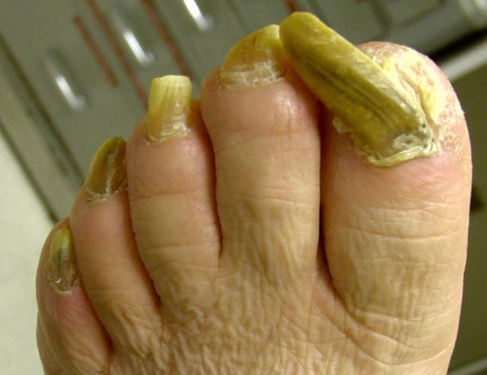
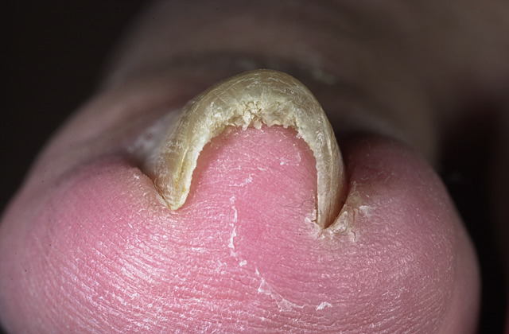
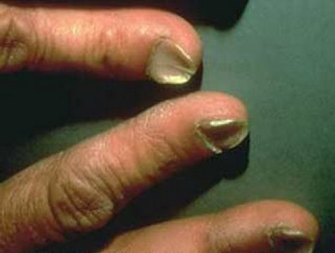
Παχυωνυχία
Ονυχογρύπωση
Κοιλονυχία
Όνυχες δίκην λαβίδα

Slide 65
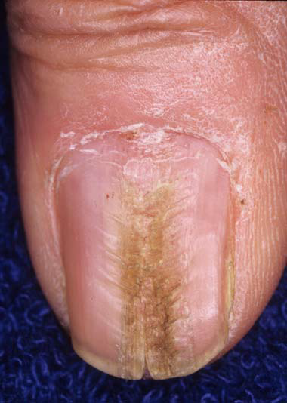
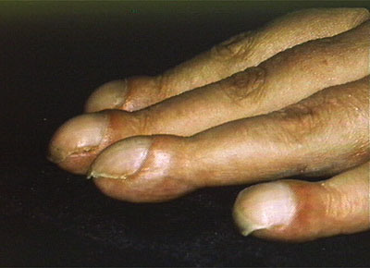
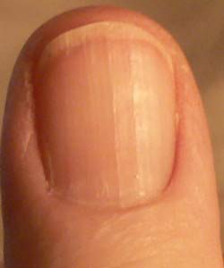
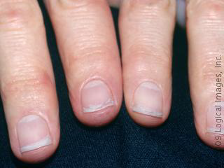
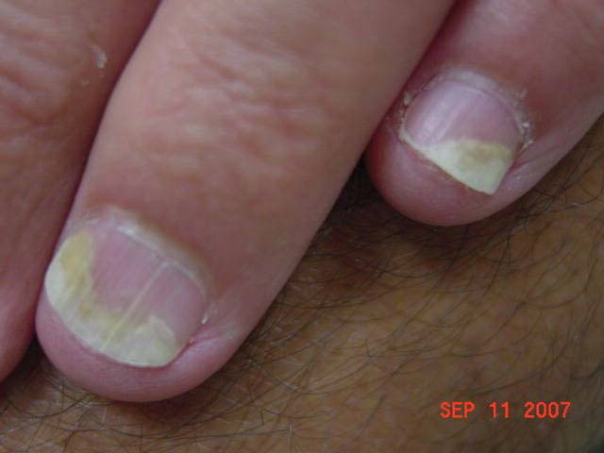
Πληκτροδακτυλία
Πληκτροδακτυλία
Επιμήκεις αύλακες
Μέση αυλακωτή δυστροφία
Ονυχόσχαση
Ονυχόλυση

Slide 66
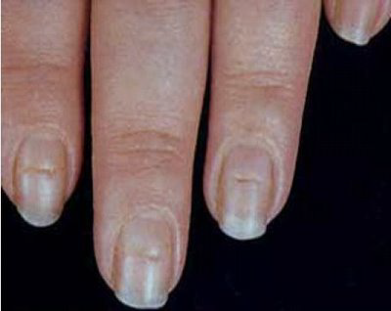
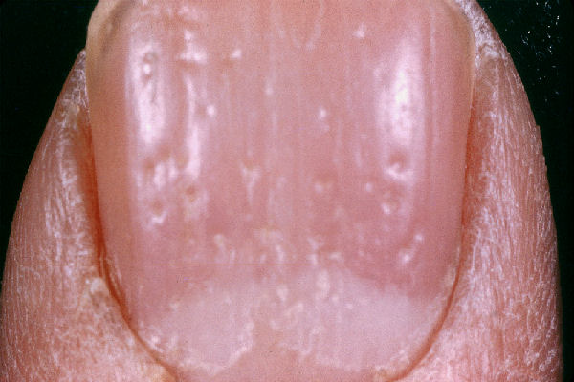
Αύλακες του Beau
Βοθρία
Τραχιονυχία

Slide 67
Ποιές μη ειδικές αλλοιώσεις συγκαταλέγονται στις δυσπλασίες-δυστροφίες των νυχιών;
Βραχυονυχία, όνυχες όπως η "ρακέτα" :
ανωμαλία κατά την οποία ο επιμήκης άξονας της ονυχαίας πλάκας είναι βραχύτερος από τον οριζόντιο.
Απαντάται σε ένα μόνο δάκτυλο και συνυπάρχει με βράχυνση της τελικής φάλαγγας και αφορά αποκλειστικά στους αντίχειρες. Η κυρτότητα του όνυχα είναι επίσης επηρεασμένη, έτσι ώστε η επιφάνεια να είναι περίπου επίπεδη (όνυχες όπως η ρακέτα).

Slide 68
Ποιές μη ειδικές αλλοιώσεις συγκαταλέγονται στις δυσπλασίες-δυστροφίες των νυχιών;
Μικρονυχία: σε αυτή την περίπτωση η ονυχαία πλάκα είναι μικρή έως μόλις διακριτή. Στις συγγενής περιπτώσεις η μικρονυχία αφορά όλα τα δάκτυλα.
Παχυωνυχία : είναι η αύξηση του πάχους της ονυχαίας πλάκας. Μπορεί να είναι συγγενής (οικογενής παχυωνυχία) ή αποτέλεσμα παθήσεων ή δυστροφικών αλλοιώσεων της μήτρας του όνυχα.
Όνυχες σε σχήμα λαβίδας :στην περίπτωση αυτή η ονυχαία πλάκα είναι υπερβολικά κυρτή, ιδίως προς το ελεύθερο άκρο της.

Slide 69
Ποιές μη ειδικές αλλοιώσεις συγκαταλέγονται στις δυσπλασίες-δυστροφίες των νυχιών;
Ονυχογρύπωση : είναι συχνή δυστροφία, ιδίως σε ηλικιωμένα άτομα. Κατά την Ονυχογρύπνωση η ονυχαία πλάκα, κυρίως του μεγάλου δακτύλου των ποδών, καθίσταται υπερτροφική, παχειά, σκληρή, φαιοκίτρινη ή γκριζόφαιη, με μεγάλη αύξηση του μήκους της, ώστε να μοιάζει τελικά με το κέρας. Επίσης παρουσιάζει στρέβλωση προς την κατεύθυνση των δακτύλων).
Ως αιτιολογικοί παράγοντες αναφέρονται οι συνεχείς τραυματισμοί από ακατάλληλα υποδήματα..

Slide 70
Πληκτροδακτυλία - ''Ιπποκράτειοι όνυχες
αυξάνεται το μέγεθος, το εύρος της ονυχαίας πλάκας, κατά μήκος και πλάτος. Επίσης παρατηρείται αύξηση της ονυχαίας πλάκας, σχήμα "γυαλιού του ρολογιού".
Τα αίτια είναι ιδιοπαθή, κληρονομικά ή επίκτητα όπως παθήσεις των πνευμόνων (φυματίωση) κ.ά., νόσοι καρδιάς, εντέρου, ήπατος, αίματος κ.α.

Slide 71
Κοιλονυχία:
Σε αυτή τη δυστροφία της ονυχαίας πλάκας τα πλάγια και το ελεύθερο άκρο της είναι ελαφρά υπερυψωμένα και μοιάζει με κουτάλι. Παρατηρείται σε πολλές παθολογικές καταστάσεις, όπως αναιμία και παθήσεις του θυροειδούς, σε δερματικές παθήσεις, ως επαγγελματική διαταραχή (εργαζόμενοι σε πετρελαιοειδή), ενώ κάποιου βαθμού κοιλονυχία είναι φυσιολογική στα μωρά και στα μικρά παιδιά.

Slide 72
Αλλοιώσεις της επιφάνειας των ονύχων
Αύλακες του Beau: αποτελούν εγκάρσιες αύλακες, ελαφρά κυρτές προς το ελεύθερο άκρο, διαφόρου βάθους. Εμφανίζονται κυρίως στους όνυχες των χειρών. Πρόκειται ουσιαστικά για τη δημιουργία μιας τοπικά λεπτότερης ονυχαίας πλάκας, η οποία οφείλεται σε πρόσκαιρη αναστολή της φυσιολογικής ανάπτυξης του όνυχα, εξαιτίας βλάβης της μήτρας. Όταν εμφανίζεται υποδηλώνει τοπική διαταραχή (παρωνυχίες, τραυματισμός ή εγκαύματα στα χέρια), ενώ η εμφάνιση σε όλους τους όνυχες, υποδηλώνει συστηματική νόσος ( βαρειά νοσήματα με υψηλό πυρετό, ερυθροερμία, εργώδης τοκετός)
Επιμήκεις αύλακες: είναι συνήθως μονήρεις και εμφανίζονται εξαιτίας βλαβών στην περιοχή της μήτρας. (τραυματισμοί, μυξοειδείς κύστεις, όγκοι κ.α.).
Ονυχόρρηξη -ή Επιμήκης γραμμώσεις: είναι η εκσήμανση των επιμήκων ακρολοφιών και αυλακώσεων της ονυχιαίας πλάκας, που φυσιολογικά διακρίνονται δύσκολα. Στους ηλικιωμένους εμφανίζεται ως φυσιολογικό φαινόμενο, (δερματικά και γενικά νοσήματα, μικροτραυματισμοί.

Slide 73
Αλλοιώσεις της επιφάνειας των ονύχων
Ονυχόσχαση: είναι η ευθραυστότητα του ελεύθερου άκρου του όνυχα και είναι συχνή. Παρατηρείται εγκάρσιος, φυλλώδειςς διαχωρισμός "ξεφλούδισμα" των κερατινοκυττάρων κυρίως του ελεύθερου άκρου της ονυχαίας πλάκας , που προκαλεί ευθραυστότητα και σπάζει εύκολα. Βασική αιτία είναι η διαβροχή και οι χημικές ουσίες όπως τα σαπούνια, απορρυπαντικά, γάντια. Tο ασβέστιο δεν παίζει κάποιο ρόλο στη σκληρότητα της ονυχαίας πλάκας.
Τραχυωνυχία: είναι αλλοιώσεις της ονυχαίας πλάκας, χαρακτηρίζονται από βοθρία, επιμήκεις γραμμώσεις, ονυχόσχαση, λέπτυνση, με συνέπεια η ονυχαία πλάκα να γίνεται ανώμαλη, αδιαφανή, εύθρυπτη σαν να έχει τριφτεί με γυαλόχαρτο. Συνοδεύει κυρίως δερματικές ασθένειες.

Slide 74
Αλλοιώσεις της επιφάνειας των ονύχων
Βοθρία: προκαλούνται από παθήσεις που προσβάλλουν τη μήτρα ή την κεντρική πτυχή του όνυχα και δημιουργούν στην επιφάνεια της ονυχιαίας πλάκας "στήλες" παρα-κερατωσικών κερατινο-κυττάρων, τα οποία εύκολα πέφτουν. Είναι είτε ιδιοπαθής είτε οφείλονται σε δερματικά νοσήματα όπως η ψωρίαση.
Μέση αυλακωτή δυστροφία: χαρακτηρίζεται από επιμήκη αυλακωτή ρωγμή, από τη μήτρα μέχρι το ελεύθερο άκρο, συνήθως στη μέση της ονυχαίας πλάκας. Συχνά είναι συμμετρική και αφορά κυρίως τους αντίχειρες. Μπορεί να είναι ιδιοπαθής, κληρονομική ή να οφείλεται σε τραυματισμό.

Slide 75
Διαταραχές της ονυχιαίας πλάκας σε σχέση με τη σύνδεσή της με το μαλακά μόρια
Ονυχόλυση :είναι η αποκόλληση της ονυχαίας πλάκας από την κοίτη του όνυχα. Προκαλείται από τραυματισμοί, παρωνυχίες, διαβροχή, δερματικά και συστηματικά νοσήματα, φάρμακα, ηλιακή ακτινοβολία, υπωνύχιοι όγκοι, κ.ά. Η αποκόλληση αρχίζει συνήθως από το ελεύθερο άκρο ή τα πλάγια κι επεκτείνεται προς την περιοχή της μήτρας.
Ονυχομάδηση - Απόπτωση του όνυχα: λέγεται ο απότομος διαχωρισμός της ονυχαίας πλάκας από την κοίτη της, στην περιοχή της μήτρας. Οφείλεται σε αναστολή της λειτουργίας ανάπτυξης της ονυχαίας πλάκας εξαιτίας συστηματικού ή τοπικού αιτίου.
Χημειοθεραπεία Ιώσεις
Ακτινοθεραπεία Συχνοί τραυματισμοί
Δερματοπάθειες Κληρονομικότητα
Υπωνύχια υπερκεράτωση: είναι η συσσώρευση κάτω από την ονυχαία πλάκα, κυρίως περιφερικά, μεγάλης ποσότητας κερατινοκυττάρων, τα οποία παράγονται από παθολογική δραστηριότητα της κοίτης και του υπωνυχίου. Έχει ως συνέπεια την πάχυνση και την ανύψωση του ελεύθερου άκρου της ονυχαίας πλάκας.
Πτερύγιο είναι η αντικατάσταση της ονυχαίας πλάκας από το εγγύς επωνύχιο, το οποίο επεκτείνεται προς τα εμπρός και συμφύεται με την κοίτη του όνυχα (ραχιαίο πτερύγιο).

Slide 76
Αιμορραγίες της κοίτης του όνυχα:
α) Σχισμοειδείς αιμορραγίες: εμφανίζονται ως λεπτές, επιμήκεις, ερυθρόφαιες γραμμές κάτω από την ονυχαία πλάκα.
β) Υπωνύχια αιματώματα: η αιμορραγία προκαλείται από ρήξη αγγείων της κοίτης και η ποσότητα του αίματος δημιουργεί κηλίδα με χρώμα μελανό αρχικά, που στη συνέχεια με την πάροδο των ημερών, γίνεται μελανόφαιο, πρασινόφαιο, κιτρινοπράσινο, για να χαθεί τελικά.
Είσφρυση όνυχα: είναι κατάσταση αρκετά συχνή που παρατηρείται συνήθως στους μεγάλους δακτύλους των ποδών. Οι ελεύθερες άκρες της ονυχιαίας πλάκας εισδύουν στις αντίστοιχες ονυχιαίες αύλακες προκαλώντας φλεγμονή και πόνο. Οφείλεται σε υπερκυρτότητα της ονυχαίας πλάκας, κακή κοπή της, πίεση από στενά ή τραυματισμό από πολύ ευρύχωρα υποδήματα, ενώ είναι σημαντικός ο ρόλος της υπερβολικής εφίδρωσης των ποδών, της βλαισότητας ή και του μεγάλου μήκους του δακτύλου.
Notes:
Βλαισότητα = στρεβλότητα μελών του σώματος προς τα έξω

Slide 77
Διαταραχές των ονύχων από ψυχολογικά αίτια
Ονυχοφαγία: οι όνυχες εμφανίζονται κατεστραμμένοι κατά το ελεύθερο άκρο τους, το μήκος της ονυχιαίας πλάκας γίνεται πολύ μικρό, ενώ σε κάποιες περιπτώσεις και το επωνύχιο μπορεί να είναι ασυνεχές ή και να λείπει τελείως.
Ονυχo-τιλλoμανία: είναι μια καταναγκαστική νεύρωση κατά την οποία οι ασθενείς αυτοτραυματίζουν συνεχώς τους όνυχές τους ή προσπαθούν να τους αποσπάσουν από την κοίτη τους. Αποτέλεσμα αυτής της νεύρωσης είναι μια ανώμαλη, δύσμoρφη ή ατροφική ονυχαία πλάκα κι ένα επίσης κατεστραμμένο παρωνύχιο.

Slide 78
Πaρωνυχίa (Paronychia)
Παρωνυχία είναι η φλεγμονή της εγγύς ή των πλαγίων πτυχών του όνυχα και διακρίνεται σε οξεία και χρόνια.
Η οξεία παρωνυχία είναι συνέπεια:
σταφυλoκοκκικών,
καντιντιασικών , ερπητικών λοιμώξεων.
Η χρόνια συνήθως οφείλεται:
σε επαγγελματικούς λόγους
συστηματικά νοσήματα (σακχαρώδης διαβήτης)
επιμόλυνση από την C. albicans.
Συχνά αίτια παρωνυχίας:
τραυματισμοί κατά την περιποίηση,
φάρμακα ,
εξ επαφής δερματίτιδα,
θήλασμα των δακτύλων στα παιδιά κ.α.

Slide 79
Ποιες είναι οι αλλοιώσεις στο χρώμα των νυχιών;
Χρωμονυχία λέγεται η αλλοίωση της φυσιολογικής χροιάς του όνυχα. Μπορεί να οφείλεται σε :
_ Λοιμώξεις
_ Τραυματισμοί
_ Δερματικά νοσήματα
_ Διαταραχές μελανίνης
_ Ποικίλα άλλα αίτια

Slide 80
ΜΑΘΗΜΑ 5^{ο}Υγεία των νυχιών στα χέρια και τα πόδια
Τι ονομάζουμε ονυχομυκητίαση;
Είναι η προσβολή των ονύχων από κάθε είδους μύκητα, συμπεριλαμβανομένων των δερματοφύτων, των ζυμομυκήτων και άλλων νηματοειδών μυκήτων. Όλοι οι όνυχες, χεριών και ποδιών, μπορούν να προσβληθούν.
Τα δερματόφυτα προσβάλλουν συχνότερα τους όνυχες των ποδιών, ενώ οι ζυμομύκητες του γένους candida τους όνυχες των χεριών, κυρίως στις γυναίκες.

Slide 81
Ποιές κλινικές εικόνες δημιουργούν οι μύκητες στους όνυχες;
Οι μύκητες δημιουργούν 4 κλινικές εικόνες στους όνυχες:
1.Περιφερική ονυχομυκητίαση: είναι η πιο συνηθισμένη και οφείλεται κυρίως στα δερματόφυτα. Η προσβολή ξεκινά από την κεράτινη στιβάδα του υπωνυχίου ή της πλάγιας ονυχιαίας πτυχής και καταλαμβάνει την κοίτη του όνυχα. Οι όνυχες γίνονται εύθρυπτοι, χάνουν τη στιλπνότητά τους και εμφανίζουν αλλοίωση της φυσιολογικής τους χροιάς (αποκτούν κιτρινόφαιη χροιά).
2.Λευκή επιφανειακή ονυχομυκητίαση: παρατηρείται κυρίως στους όνυχες των ποδιών και είναι αρκετά σπάνια. Προσβάλλεται η άνω επιφάνεια της ονυχιαίας πλάκας με συνέπεια τη δημιουργία μικρών, αδιαφανών, λευκωπών νησιδίων, που αντιστοιχούν στις αποικίες του υπεύθυνου μύκητα. Τα νησίδια αυτά βαθμιαία εξαπλώνονται σε όλη την επιφάνεια του όνυχα, η οποία γίνεται τραχειά και εύθραυστη.

Slide 82
3.Εγγύς υπονύχια ονυχομυκητίαση:
..είναι η πιο σπάνια κλινική εικόνα. Η προσβολή της κεράτινης στιβάδας ξεκινά από την εγγύς ονυχιαία αύλακα και αν αφεθεί χωρίς θεραπεία, προσβάλλει τη μήτρα του όνυχα.
Κλινική συνέπεια: είναι η δημιουργία μιας λευκωπής-λευκοκίτρινης περιοχής κάτω από το μηνίσκο του όνυχα.
4.Καντιντιακή ονυχομυκητίαση: είναι η προσβολή των ονύχων από ζυμομύκητες του γένους candida. Αφορά συχνότερα τους όνυχες των χεριών.

Slide 83
Παρωνυχία-δευτεροπαθής ονυχία:
Η συχνότερη μορφή μυκητίασης από κάντιντα.
Εντοπίζεται συνηθέστερα στους όνυχες των χεριών των νοικοκυρών. Η προσβολή αρχίζει από την ονυχιαία πτυχή η οποία διογκώνεται, γίνεται εξέρυθρη (κόκκινη) επώδυνη και συχνά, μετά από μικρή πίεση, εκκρίνει πύον.
Συνήθως είναι χρόνια φλεγμονή, η ονυχιαία πλάκα παίρνει κιτρινόφαιο ή πρασινόφαιο χρώμα, εμφανίζει οριζόντιες αύλακες, η ονυχιαία πλάκα γίνεται κυματοειδής και παρουσιάζει αποκόλληση από την κοίτη. Όταν η προσβολή ξεκινά από την πλάγια ονυχιαία πτυχή, έχει ως συνέπεια την περιφερική αποκόλληση της ονυχιαίας πλάκας.

Slide 84
Ονυχόλυση του περιφερικού άκρου:
Ιδιαίτερα σπάνια μορφή, προηγείται πόνος στο ελεύθερο άκρο του νυχιού και στη συνέχεια ονυχόλυση με τριγωνικό σχήμα (με την κορυφή του τριγώνου προς το μηνίσκο του όνυχα).
Ονυχία σε σύνδρομα χρόνιας δερματο-βλεννογόνιας καντιντίασης:
Αρχίζει από την παιδική ηλικία.
Ως συνέπεια έχει το σχηματισμό υπωνύχιας υπερκεράτωσης (πάχυνσης της κεράτινης στιβάβας του υπωνυχίου).
Συνυπάρχει οιδηματώδης παρωνυχία (οίδημα στην εγγύς ή στις πλάγιες πτυχές του όνυχα)
και
τα δάκτυλα παίρνουν τη μορφή του πλήκτρου τυμπάνου.

Slide 85
Ποιές παρασιτικές δερματοπάθειες προκαλούν αλλοιώσεις στους όνυχες;
Παρασιτική δερματοπάθεια που προκαλεί αλλοιώσεις στους όνυχες είναι η ψώρα.
Οφείλεται στο άκαρι της ψώρας του ανθρώπου. Μεταδίδεται:
με την παρατεταμένη σωματική επαφή και Χαρακτηρίζεται:
από έντονο γενικευμένο κνησμό και χαρακτηριστικές δερματικές αλλοιώσεις.
Στους όνυχες παρατηρείται:
παχυωνυχία και πάχυνση του περιωνυχίου.

Slide 86
Ποιοί κανόνες υγιεινής θα πρέπει να ακολουθούνται σε σχέση με τις λομώξεις και τις φλεγμονές των ονύχων;
Χρήση ξεχωριστών καθαρών πετσετών για κάθε πελάτη και γαντιών μιας χρήσης.
Χρήση αποστειρωμένων ή μιας χρήσης εργαλείων για την περιποίηση των νυχιών.
Αν διαπιστώνεται κάποια φλεγμονή των ονύχων ή του παρωνυχίου δεν θα πρέπει να γίνεται καμιά εργασία περιποίησης και ο πελάτης θα πρέπει να παραπέμπεται σε δερματολόγο.
Σε περίπτωση που ο όνυχας παρουσιάζει χρωματισμό από μη γνωστή αιτία, να μη γίνεται αποχρωματισμός και να παραπέμπεται ο πελάτης σε δερματολόγο.
Πριν από την περιποίηση των ονύχων θα πρέπει τα πόδια να πλένονται και τα νύχια να ψεκάζονται με αντισηπτικό διάλυμα.

Slide 87
ΜΑΘΗΜΑ 6^{ο}
… Επίδραση εξωγενών παραγόντων στο δέρμα (καύσος- ψύχος-ηλιακή ακτινοβολία- χημικά κλπ.)
Η λειτουργική και αισθητική κατάσταση του δέρματος επηρεάζεται από πολλούς εξωτερικούς και εσωτερικούς παράγοντες.
Στους εξωτερικούς παράγοντες συμπεριλαμβάνεται η υπεριώδης ακτινοβολία, τα αλλεργιογόνα συστατικά, η θερμοκρασία και οι τοξικές ουσίες.
Ως εσωτερικοί παράγοντες θεωρούνται η γενετική προδιάθεση, η ορμονολογική και ανοσολογική κατάσταση, το stress, η ηλικία και η διατροφή.
Όλοι αυτοί οι παράγοντες επιδρούν στο δέρμα και υπό συγκεκριμένες συνθήκες δημιουργούν καταστάσεις όπως:
δερματοπάθειες,
γήρανση, φωτογήρανση,
φλεγμονές, λοιμώξεις,
απορύθμιση της ανοσολογικής λειτουργίας του.

Slide 88
Ποιοί παράγοντες του περιβάλλοντος ασκούν επίδραση στο δέρμα;
1) Η τριβή και η πίεση
2) οι τραυματισμοί
3) η θερμότητα και το ψύχος
4) η ηλιακή ακτινοβολία.
Ποια αποτελέσματα έχει η εφαρμογή πίεσης και τριβής επάνω στο δέρμα;
1.Πομφόλυγες από τριβή:
είναι αποτέλεσμα έντονης και επαναλαμβανόμενης τριβής. Χαρακτηριστικές είναι οι πομφόλυγες στις παλάμες από τη χρήση εργαλείων ή στην περιοχή του Αχίλλειου τένοντα από σκληρά και κοντά υποδήματα.

Slide 89
Ποια αποτελέσματα έχει η εφαρμογή πίεσης και τριβής επάνω στο δέρμα;
2.Υπερκερατώσεις-τύλοι-κάλοι:
η υπερκεράτωση είναι η αύξηση του πάχους της κεράτινης στιβάδας της επιδερμίδας, είτε λόγω αυξημένου ερεθισμού ή λόγω μείωσης της απόπτωσης των κερατινο-κυττάρων.
Οι κάλοι αποτελούν επίκτητη επιφανειακή πάχυνση της κεράτινης στιβάδας.
Οι τύλοι αποτελούν επίκτητη κωνοειδή πάχυνση της κεράτινης στιβάδας.
Οι τύλοι διακρίνονται σε σκληρούς και μαλακούς.
Οι σκληροί τύλοι όταν αυξάνουν υπερβολικά σε μέγεθος, επιπλέκονται με τη δημιουργία ραγάδων, με αποτέλεσμα έντονο πόνο.
Οι μαλακοί τύλοι διαβρέχονται και επιμολύνονται συχνά από κόκκους και μύκητες, είναι δε ιδιαίτερα επώδυνοι με την πίεση των υποδημάτων.

Slide 90
Ποιές αλλοιώσεις προκαλούν οι τραυματισμοί επάνω στο δέρμα;
1.Τα ξένα σώματα που εισέρχονται στο δέρμα, (τραυματισμοί ή τσιμπήματα εντόμων) είναι δυνατόν να προκαλέσουν μια χαρακτηριστική βλάβη που λέγεται κοκκίωμα. Το κοκκίωμα εμφανίζεται ως ένα μικρό, συνήθως σκληρό ογκίδιο χρώματος ερυθρόφαιου, που προκαλεί συχνά κνησμό.
2.Ουλές: δημιουργούνται από νεόπλαστο συνδετικό ιστό στην προσπάθεια του οργανισμού να αναπληρώσει το δέρμα που χάθηκε ή αλλοιώθηκε εξαιτίας τραυματισμού. Είναι ομαλές, λείες, μαλακές και ευκίνητες, με χρώμα περίπου του φυσιολογικού δέρματος.
3.Υπερτροφικές ουλές: οφείλονται σε υπερπλασία της στιβάδας του κολλαγόνου. Είναι παχιές, ερυθρές, σκληρές, και περιορίζονται στην περιοχή του τραύματος. Υποχωρούν αργά, μετά από μήνες ή χρόνια.
4.Χηλοειδή: οφείλονται και αυτά σε υπερπλασία της στιβάδας του κολλαγόνου. Είναι σκληρά, λεία, ερυθρά και τις περισσότερες φορές ξεπερνούν σε μέγεθος το τραύμα και δεν υποχωρούν από μόνα τους.

Slide 91
Ποιές βλάβες προκαλεί στο δέρμα η έκθεση στη θερμότητα;
1.Θερμικά εγκαύματα: προκαλούνται από την επαφή με υγρά που βράζουν, με ατμούς ή πυρακτωμένα αντικείμενα. Η χαμηλότερη θερμοκρασία κατά την οποία μπορεί να παρατηρηθεί έγκαυμα είναι 44⁰C. Τα εγκαύματα διακρίνονται σε 3 βαθμούς: α) 1ου βαθμού, που χαρακτηρίζεται από ερύθημα και οίδημα του δέρματος β) 2ου βαθμού, όπου έχουμε προσβολή και του χορίου, και γ) 3ου βαθμού, όπου επέρχεται νέκρωση όλου του πάχους του δέρματος.
Οι συχνότερες συνέπειες των εγκαυμάτων στο δέρμα είναι οι δυσχρωμίες και οι ουλές. Οι ουλές εξαιτίας των εγκαυμάτων μπορεί να είναι ανώμαλες και να καταλήξουν στο σχηματισμό χηλοειδούς. Οι δυσχρωμίες διακρίνονται στις μελαγχρώσεις και τις αχρωμίες. Οι μελαγχρώσεις παρατηρούνται μετά από επιφανειακά εγκαύματα σε άτομα σκουρόχρωμα ή σε περιοχές που εκτίθενται στην ακτινοβολία. Οι αχρωμίες παραμένουν μετά από βαθύτερα εγκαύματα, εξαιτίας εκτεταμένης καταστροφής των μελανινοκυττάρων. Η εξάλειψη αυτών των δυσχρωμιών είναι δύσκολη και αμφίβολη.
2.Ερύθημα από θερμότητα: δημιουργείται από χρόνια και παρατεταμένη έκθεση σε θερμότητα, η οποία είναι ανεπαρκής να προκαλέσει έγκαυμα. Η πιο συχνή αιτία αυτής της πάθησης είναι η παραμονή δίπλα σε μαγκάλι ή άλλη πηγή θερμότητας.

Slide 92
Ποιές βλάβες προκαλεί στο δέρμα η έκθεση στο ψύχος;
1.Κρυοπαγήματα: προκαλούνται από έκθεση σε ισχυρό ψύχος από -10ºC έως -20ºC. Οι βλάβες εντοπίζονται ιδιαίτερα στα ακάλυπτα μέρη του σώματος (μύτη-αυτιά-μάγουλα), αλλά και στα χέρια-πόδια.
2.Χείμετλα (ή χιονίστρες): η πιο συνηθισμένη δερματοπάθεια από όσες οφείλονται στο ψύχος. Αποτελούν εκδήλωση μη φυσιολογικής υπερευαισθησίας στο υγρό ψύχος (θερμοκρασία 8-10ºC). Χαρακτηρίζονται από ελαφρά οιδηματώδεις, ερυθροκύανες κηλίδες που εντοπίζονται στην άκρη της μύτης, στις κνήμες, τα αυτιά και τα δάχτυλα χεριών και ποδιών.
3.Ερυθροκυάνωση-ακροκυάνωση: παρουσιάζεται σχεδόν αποκλειστικά σε νεαρές γυναίκες, με εντόπιση κυρίως στις κνήμες. Χαρακτηρίζεται από ερυθροκύανες πλάκες στην πρόσθια έξω επιφάνεια του κάτω τριτημορίου των κνημών. Η ακροκυάνωση είναι παρόμοια κατάσταση, που εντοπίζεται συχνότερα στα χέρια των γυναικών.
4.Φαινόμενο Raynaud: οφείλεται σε υπερευαισθησία στο ψύχος, καθώς και σε μηχανικούς και φυσικούς παράγοντες. Η κλινική εικόνα του φαινομένου είναι χαρακτηριστική: με αφορμή την έκθεση στο ψύχος, εμβάπτιση των χεριών σε κρύο νερό πίεση ή έντονη συγκίνηση τα δάχτυλα-συνήθως ο δείκτης, ο μέσος και ο παράμεσος-γίνονται απότομα ωχρά, μετά λίγα λεπτά κυανωτικά και στη συνέχεια ερυθρά. Το φαινόμενο αυτό είναι πιο συχνό στις γυναίκες. Αν εμφανίζεται πολλές φορές την ημέρα, υπάρχει κίνδυνος μη αναστρέψιμων βλαβών.

Slide 93
ΜΑΘΗΜΑ 7^{ο}
Το δέρμα και η μόλυνση του περιβάλλοντος
Δέρμα και βλαβερές ουσίες
Το δέρμα εξαιτίας της κεράτινης στιβάδας και του λιπώδους εκκρίματος των σμηγματογόνων αδένων γίνεται ανθεκτικό στη δίοδο διαφόρων ουσιών.
Ωστόσο, οι διαβρωτικές και λιποδιαλυτές ουσίες καταστρέφουν την κεράτινη στιβάδα και εισέρχονται ταχύτατα στον οργανισμό. Τέτοιες είναι: το χλωροφόρμιο, ο αιθέρας, οι διάφοροι διαλύτες, οι οργανοφωσφορικοί εστέρες, τα βαρέα μέταλλα και τα πτητικά φυτοφάρμακα.
Μερικές ουσίες μπορεί να απομακρύνουν το προστατευτικό στρώμα, καθιστώντας το δέρμα ξηρό, τραχύ και ερεθίζοντάς το. Τέτοιες είναι διάφορα οξέα όπως το θειϊκό και το υδροχλωρικό οξύ (Abu Bakar, C.,1993).

Slide 94
Έκθεση σε τοξικές και επικίνδυνες χημικές ουσίες
Οι εκθέσεις των ζωντανών οργανισμών σε τοξικές και επικίνδυνες χημικές ουσίες μπορούν να πραγματοποιηθούν:
μέσω της επαφής με το δέρμα, με την εισπνοή, την κατάποση ή μέσω της διατροφής.
Οι βλάβες που μπορούν να προκληθούν εξαρτώνται:
από τη συγκέντρωση και τη διάρκεια έκθεσης των τοξικών ουσιών,
τις φυσικοχημικές τους ιδιότητες,
τις μεταβολικές διεργασίες και
την κατάσταση υγείας του οργανισμού που εκτίθεται.
Η έκθεση σε τοξικές ουσίες μέσω δερματικής επαφής είναι σημαντική διότι οι τοξικές ουσίες έχουν την ικανότητα να διαχέονται μέσω της επιδερμίδας.
Ουσίες όπως η ανιλίνη, το υδροκυάνιο, οι στεροειδείς ορμόνες, ο οργανικός υδράργυρος, το νιτροβενζόλιο, οργανοφοσφωρικές ενώσεις, η φαινόλη, κλπ. Απορροφώνται από το δέρμα και μπορούν να προκαλέσουν τοξικές βλάβες, ανάλογα με τη συγκέντρωση και τη διάρκεια έκθεσης (Klaassen CD., 1996).
Notes:
Στεροειδείς ορμόνες. Οι ορμόνες αυτής της κατηγορίας συνθέτονται με μητρική ουσία τη χοληστερόλη, δεν εναποθηκεύονται, αλλά απελευθερώνονται μόλις συντεθούν. Στην κατηγορία αυτή ανήκουν οι ορμόνες του φλοιού των επινεφριδίων (σπουδαιότερες είναι η αλδοστερόνη και η κορτιζόλη), καθώς και οι ορμόνες των γεννητικών αδένων. Οι τελευταίες διαφοροποιούνται ανάλογα με το φύλο και είναι υπεύθυνες για τη δημιουργία των γαμετικών κυττάρων αλλά και για την εμφάνιση των δυτερογενών χαρακτηριστικών που παρατηρούνται ανάμεσα στους άνδρες και τις γυναίκες. Οι κυριότερες ορμόνες των γεννητικών αδένων είναι η τεστοστερόνη (παράγεται στους όρχεις), η οιστραδιόλη (παράγεται στα ωοθυλάκια) και η προγεστερόνη (παράγεται από το ωχρό σωμάτιο).
στεροειδείς ορμόνες είναι μόρια λιπιδίων τα οποία δρουν ως ορμόνες προκαλώντας χημικές αλλαγές σε άλλα κύτταρα του σώματος.

Slide 95
Χημικές ξενοβιοτικές ουσίες με υψηλή δραστικότητα επιδρούν τοπικά προκαλώντας:
φλεγμονή,
έγκαυμα,
δερματική αλλεργία,
φλύκταινες, κλπ.
Αυτές οι περιπτώσεις γίνονται γρήγορα αντιληπτές και αντιμετωπίζονται άμεσα.

Slide 96
Στην περίπτωση των συστηματικών διαταραχών ακολουθεί κάποιο χρονικό διάστημα από την έκθεση μέχρι την εμφάνιση των επιπτώσεων.
Αρχικά, οι τοξικές χημικές ουσίες πρέπει να απορροφηθούν και να κατανεμηθούν σε διάφορα τμήματα του εκτεθειμένου οργανισμού προκαλώντας συστηματική βλάβη σε κάποιο συγκεκριμένο όργανο ή σε βιολογικούς ιστούς του οργανισμού.
Το όργανο που επηρεάζεται δεν είναι αναγκαία εκείνο στο οποίο γίνεται η συσσώρευση της τοξικής ουσίας, αλλά εξαρτάται από τις φυσικοχημικές ιδιότητες και την τοξικότητά της.
Ο τετρααιθυλιούχος μόλυβδος [(CH3CH2) 4 Pb] για παράδειγμα προκαλεί τοπικό έγκαυμα στο δέρμα αλλά και μετά την απορρόφηση μέσω του δέρματος μεταφέρεται στο κεντρικό νευρικό σύστημα όπου προκαλεί επιπλέον νέα και μακροχρόνια βλάβη (Korsak RJ., 1977)

Slide 97
Μόλυνση του περιβάλλοντος
Η προοδευτική συσσώρευση ποικίλων φυσικών και χημικών ρύπων στο περιβάλλον μας έχει καταστροφικές συνέπειες για την ανθρώπινη υγεία. Τρώμε, πίνουμε και αναπνέουμε χιλιάδες τοξικές ουσίες ενώ παράλληλα πυρηνικά ατυχήματα, πειράματα και δοκιμές φορτίζουν το περιβάλλον με απίστευτες ποσότητες ραδιενεργών καταλοίπων.

Slide 98
Μέσα από την περίφημη τρύπα του όζοντος η υπεριώδης, αλλά και η υπέρυθρος ακτινοβολία ανενόχλητες πλέον βομβαρδίζουν ακατάπαυστα τον ανθρώπινο οργανισμό καταστρέφοντας πρόωρα το δέρμα και αποτελεί τη φυσική μας ασπίδα και αυξάνοντας σημαντικά τη συχνότητα του καρκίνου του δέρματος.
Αν σ' όλα αυτά προσθέσουμε και την ηχορύπανση τότε είναι να απορεί κανείς για την ανθεκτικότητα του ανθρώπινου είδους.
Οι τοξικές ουσίες που μας περιβάλλουν είναι αναρίθμητες.
Μέχρι σήμερα έχει περιγραφεί ένας σημαντικός αριθμός παθήσεων που είναι απότοκες τοξικών δράσεων γνωστών αλλά και αγνώστων ουσιών.

Slide 99
Οι παθήσεις για τις οποίες έχει αναφερθεί ότι παρουσιάζουν έξαρση συνεπεία της μόλυνσης του περιβάλλοντος τις τελευταίες δεκαετίες είναι:
Για το Δέρμα
Δερματίτιδες αλλεργικές
Δερματίτιδες τοξικές
Λοιμώδεις δερματίτιδες
Πρόωρη γήρανση του δέρματος
Καρκίνος του δέρματος

Slide 100
ΜΑΘΗΜΑ 8^{ο} Δέρμα και διατροφή
Πόσο επηρεάζει η διατροφή μας το δέρμα;
Για να διατηρηθεί το δέρμα υγιές και λαμπερό είναι απαραίτητη η τήρηση μιας ισορροπημένης διατροφής, πλούσιας σε πρωτεΐνες, βιταμίνες και ιχνοστοιχεία, καθώς επίσης και η κατανάλωση επαρκούς ποσότητας υγρών.
Η κακή και χαμηλά ενεργειακή διατροφή αποδυναμώνει την άμυνα του οργανισμού και αυξάνει τον κίνδυνο εμφάνισης λοιμώξεων του δέρματος (π.χ. ακμή).
Η αυξημένη κατανάλωση ζάχαρης οδηγεί στη δυσλειτουργία του κολλαγόνου (ουσία που προσδίδει στο δέρμα συνοχή και ευκαμψία) του δέρματος προκαλώντας την εμφάνιση καφέ κηλίδων.

Slide 101
Οι χημικές δίαιτες, στις οποίες αποκλείονται ολόκληρες ομάδες τροφίμων δε βοηθούν στη διατήρηση μιας καλής κατάστασης του δέρματος.
Η έλλειψη θρεπτικών συστατικών προκαλεί συμπτώματα παρόμοια με αυτά των δερματοπαθειών (κοκκίνισμα, φαγούρα, ξηρότητα, αίσθημα καύσου).
Η έλλειψη βιταμίνης Α προκαλεί σκληροδερμία, χαμηλά επίπεδα βιταμινών του συμπλέγματος Β προκαλούν ερυθρότητα, ευαισθησία, ξηρότητα ή υπερβολική λιπαρότητα.
Πολύ μικροί μώλωπες γίνονται ορατοί σε περιπτώσεις έλλειψης βιταμίνης C, ενώ το στεγνό και θαμπό δέρμα υποδηλώνει φτωχή πρόσληψη φυλλικού οξέος και απαραίτητων λιπαρών οξέων.
Άτομα που παρουσιάζουν ακμή αντιμετωπίζουν πρόβλημα έλλειψης ψευδαργύρου.

Slide 102
Η κατάλληλη διατροφή δύναται να παίζει προστατευτικό ρόλο κατά της γήρανσης. Με το πέρας της ηλικίας οι ίνες κολλαγόνου και ελαστίνης μειώνονται με αποτέλεσμα το δέρμα να χαλαρώνει και να δημιουργούνται ρυτίδες.
Οι αντιοξειδωτικές ουσίες (βιταμίνη Α, Ε, C, το σελήνιο και τα φλαβονοειδή) μπορούν να καθυστερήσουν τη φυσιολογική γήρανση, ενώ εξουδετερώνουν μερικώς την αρνητική επίδραση της υπεριώδους ακτινοβολίας και των άλλων παραγόντων που δημιουργούν ελεύθερες ρίζες.
Έρευνες έχουν δείξει ότι η κατανάλωση τροφών πλούσιων σε βιταμίνη Ε και C, με παράλληλη τοπική εφαρμογή προϊόντων που περιέχουν τις ίδιες βιταμίνες, προσφέρει σημαντική προστασία από την ηλιακή ακτινοβολία.
Notes:
Τα φλαβονοειδή είναι πολυφαινολικές ενώσεις, πολλές από τις οποίες είναι υπεύθυνες για το χρώμα των καρπών και των ανθέων. Είναι πολύ διαδεδομένες στα φυτά και συνιστούν σημαντικό κομμάτι της διατροφής. Η ομάδα των φλαβονοειδών αποτελείται από περισσότερες από 3.000 ενώσεις, πιο σημαντικές από τις οποίες είναι οι φαινόλες, οι ισοφλαβόνες, οι φλαβονόλες η κερκετίνη, οι κατεχίνες, οι τανίνες, τα φαινολικά οξέα και οι ανθοκυανίνες.
Η κυριότερη αιτία που καθιστά τα φλαβονοειδή ευεργετικά για την υγεία είναι οι αντιοξειδωτικές, οι αντιθρομβωτικές και οι αντικαρκινικές τους ιδιότητες.
Το σελήνιο είναι ένα σπουδαίο ιχνοστοιχείο, απαραίτητο για την παραγωγή της γλουταθειόνης υπεροξειδάσης, ενός σημαντικότατου ενζύμου που βρίσκεται σε κάθε κύτταρο του σώματος μας.
Το σελήνιο υπάρχει στο κρέας, το ψάρι, το σιτάρι και το αλεύρι ολικής αλέσεως, τα αυγά, τη σόγια, το σκόρδο, το κρεμμύδι, το μπρόκολο, το alfalfa το kelp κ.λ.π, η περιεκτικότητα όμως των τροφών σε σελήνιο ποικίλει πάρα πολύ, ανάλογα με το έδαφος από το οποίο προέρχονται.
Read more: http://www.genenutrition.gr/index.php/bioenerga-sistatika/wisflavonoids.html#ixzz3JuG7HCox
Read more: http://www.genenutrition.gr/index.php/bioenerga-sistatika/wisflavonoids.html#ixzz3JuFzzHdX

Slide 103
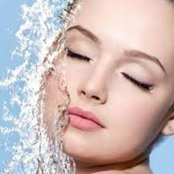
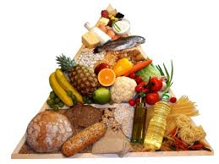
Το νερό
Όσον αφορά στο νερό,
θα πρέπει να καταναλώνουμε τουλάχιστον 8-10 ποτήρια ημερησίως.
Το νερό μεταφέρει θρεπτικά συστατικά στο δέρμα και απομακρύνει τις άχρηστες ουσίες.
Το δέρμα είναι το τελευταίο όργανο στο οποίο φτάνει το νερό και αν δεν λαμβάνουμε επαρκή ποσότητα θα είναι το πρώτο που θα αισθανθεί άμεσα τις επιπτώσεις που επιφέρει η έλλειψή του.

Slide 104
Πολυακόρεστα λιπαρά οξέα
Τα πολυακόρεστα λιπαρά οξέα βρίσκονται σε μεγάλες ποσότητες στα λιπαρά ψάρια και στα ιχθυέλαια.
Η πρόσληψη τους βοηθάει στη βελτίωση της κλινικής εικόνας ασθενών με δερματοπάθειες και ιδιαίτερα σε ασθενείς με ψωρίαση.
Βοηθούν στις φλεγμονώδεις παθήσεις του δέρματος καθώς ρυθμίζουν την παραγωγή ενδιάμεσων φλεγμονωδών μεσολαβητών που σχετίζονται με την ανοσολογική λειτουργία του δέρματος.
Ακόμη, τα πολυακόρεστα λιπαρά οξέα ρυθμίζουν τη βιοσύνθεση των λιπιδίων της κεράτινης στοιβάδας του δέρματος.

Slide 105
Οι Βιταμίνες και τα Ιχνοστοιχεία
….παίζουν σημαντικό ρόλο στη διατήρηση της καλής υγείας του δέρματος. Ας δούμε αναλυτικά τι προσφέρει η κάθε ουσία και από πού μπορούμε να τις προμηθευτούμε:
Βιταμίνη Α: Είναι μια λιποδιαλυτή βιταμίνη η οποία βοηθάει στη διατήρηση της ελαστικότητας του δέρματος. Σε καταστάσεις έλλειψης της βιταμίνης παρατηρείται ευερεθιστότητα του δέρματος και ξηροδερμία.
Πλούσιες πηγές: ιχθυέλαια, μαργαρίνη, συκώτι, κρόκος αυγού.
Βιταμίνη Α μπορούμε επίσης να πάρουμε και από τροφές πλούσιες σε β-καροτίνη, η οποία μετατρέπεται σε βιταμίνη Α. Γερμανοί ερευνητές υποστηρίζουν ότι 30mg της ουσίας καθημερινώς μπορεί να μειώσει την ερυθρότητα και τη φλεγμονή που προκαλούνται από ηλιακό έγκαυμα.
Πλούσιες πηγές: καρότα, τομάτες, πατάτες, πεπόνι, μπρόκολο, σπανάκι.

Slide 106
Βιταμίνη Β: Οι βιταμίνες του συμπλέγματος Β βοηθούν στη διατήρηση της ομαλής λειτουργίας του δέρματος καθώς της λίπανσης του δέρματος.
Πλούσιες πηγές: πουλερικά, ψάρια, πράσινα λαχανικά, αυγά.
Βιταμίνη C: Βοηθάει στη διατήρηση του κολλαγόνου. Συντελεί στη γρήγορη επούλωση των πληγών. Έλλειψη της βιταμίνης οδηγεί στην αποδυνάμωση των αιμοφόρων αγγείων και στη ρήξη των τριχοειδών που βρίσκονται στις εξωτερικές στοιβάδες του δέρματος.
Πλούσιες πηγές: εσπεριδοειδή, τομάτες, φράουλες, πιπεριές, μπρόκολο, σπανάκι.
Βιταμίνη Ε: Διαθέτει ισχυρή αντιοξειδωτική δράση. Βοηθάει στην πρόληψη της γήρανσης του δέρματος και ενισχύει την αντοχή του δέρματος κατά της ηλιακής ακτινοβολίας.
Πλούσιες πηγές: σολωμός, όσπρια, αμύγδαλα, φυλλώδη λαχανικά, ελαιόλαδο, σησαμέλειο.

Slide 107
Σελήνιο: Μειώνει την καταστροφική επίδραση της υπεριώδους ακτινοβολίας στο δέρμα. Μελέτες έχουν δείξει ότι χαμηλά επίπεδα σεληνίου στο αίμα συνδέονται με αυξημένο κίνδυνο εμφάνισης καρκίνου του δέρματος.
Πλούσιες πηγές: σιτάρι, σουσάμι, δημητριακά ολικής άλεσης.
Ψευδάργυρος: Βοηθάει στη διατήρηση του κολλαγόνου και της ελαστίνης,.
Πλούσιες πηγές: οστρακοειδή, γαλοπούλα, μανιτάρια.
Συμπερασματικά
Το να έχουμε ένα όμορφο και υγιές δέρμα εξαρτάται και από το πιάτο μας. Απαιτείται ισορροπημένη διατροφή με κατανάλωση ποικιλίας τροφίμων και επαρκής πρόσληψης υγρών. Η ομορφιά του δέρματος ξεκινάει από μέσα μας.

Slide 108
ΜΑΘΗΜΑ 9^{ο} Stress και δέρμα
Με ποιό τρόπο επηρεάζει το stress το δέρμα;
Μια στρεσσογόνος κατάσταση έχει ως τελικό αποτέλεσμα
την αυξημένη παραγωγή κορτιζόλης.
Το παρατεμένο stress μετατρέπει επίσης την προγεστερόνη σε κορτιζόλη, εμποδίζοντας έτσι τη σύνθεση των οιστρογόνων.
Η μείωση της συγκέντρωσης των οιστρογόνων πολλαπλασιάζει τα αποτελέσματα των ανδρικών ορμονών (τεστοστερόνη) στο σώμα.
Η τεστοστερόνη:
αυξάνει την έκκριση των σμηγματογόνων αδένων,
συμβάλλει στην εμφάνιση ανδρογενούς αλωπεκίας
και αυξάνει την τριχοφυΐα του προσώπου.
Notes:
Η προγεστερόνη είναι μια σημαντική ορμόνη που παράγουν τόσο οι άνδρες, όσο και οι γυναίκες. -

Slide 109
Ευχαριστώ για την προσοχή σας

Slide 110
